Slide 2
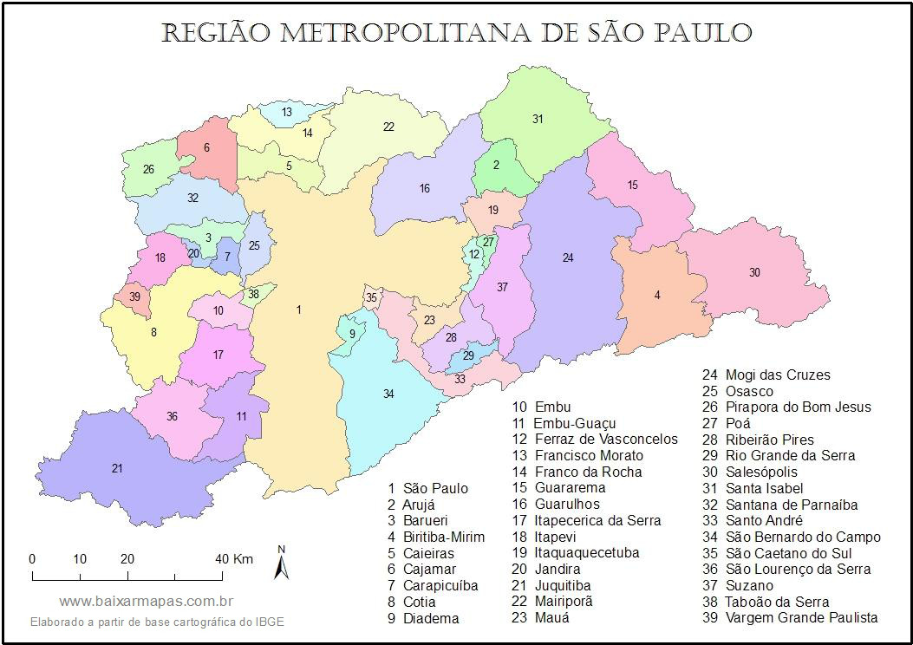
Áreas da logística e seus salários

Slide 3
LOGÍSTICA
MISSÃO (OBJETIVO) DA LOGÍSTICA
“Providenciar bens ou serviços corretos no lugar certo, no tempo certo e na condição desejada ao menor custo possível ao cliente.”
“Colocar ou obter o produto ou serviço certo, no local certo, no momento certo, ao menor custo, compatível com o requisito de serviço necessário e esperado pelo cliente, interno ou externo.”

Slide 4
LOGÍSTICA
CONCEITO DE LOGÍSTICA
Logística é o processo de planejar, implementar e controlar
de maneira eficiente e eficaz o fluxo e a armazenagem de
produtos, bem como os serviços e informações associados,
cobrindo desde o ponto de origem até o ponto de consumo,
com o objetivo de atender os requisitos do cliente.
(Council of Supply Chain Management Professionals – CSCMP)

Slide 5
CONCEITO DE LOGÍSTICA
RECEITA
PLANEJAR
TEMPO
QUANTIFICÁVEL

Slide 6
CONCEITO DE LOGÍSTICA
PESSOAS
EXECUTAR
RELAÇÕES
DELEGAR

Slide 7
CONCEITO DE LOGÍSTICA
METAS
CONTROLAR
DESEMPENHO
RESULTADOS

Slide 8
CONCEITO DE LOGÍSTICA
Fluxo
Armazenagem
MANIPULAR
TRANSPORTAR
ESTOCAR
Eficácia
Eficiência
TEMPO
QUALIDADE
CUSTOS
RESULTADOS
PROCESSOS

Slide 9
CONCEITO DE LOGÍSTICA
MKT / VENDAS
FINANÇAS
PRODUÇÃO
CUSTOS
COMPRAS

Slide 10
A logística é de extrema importância para que sua empresa tenha êxito na redução de custos e crescimento com eficiência das operações. ... O planejamento logístico é uma ação que envolve a identificação e compreensão de todas as variáveis que interferem no funcionamento das operações.

Slide 11
Uma boa estrutura logística de uma empresa garante um fluxo bem organizado em que os produtos ou serviços acabados são entregues para os clientes finais. Essa movimentação não envolve somente o produtor, mas também fornecedores e a gestão de estoque

Slide 12
No passado....
CONCEITO DE LOGÍSTICA
PRODUÇÃO
CONSUMO

Slide 13
Hoje....
CONCEITO DE LOGÍSTICA
PRODUÇÃO
POR QUE ESSE MODELO É IMPORTANTE?
PRODUÇÃO
PRODUÇÃO
CONSUMO
CONSUMO
CONSUMO
Notes:
PORQUE ESSE NOVO MODELO É BOM: PERMITIR CONSUMIR PRODUTOS FORA DE ÉPOCA – DESENVOLVIMENTO, MANUSEIO TRANSPORTES
PROPICIOU MAIS VARIEDADE AOS CONSUMIDORES
ESTIMULOU A OFERTA , LEVANDO A REDUÇÃO DE PREÇOS

Slide 14

CONCEITO DE LOGÍSTICA
PORÉM...
A grande separação física entre produção e consumo exige mais eficiência em:
Gerenciar estoques
Armazenar bens
Manusear bens
Transportar bens

Slide 15
CONCEITO DE LOGÍSTICA
LOGÍSTICA: UMA SEQUÊNCIA ORDENADA
Comprar Materiais
Armazenar
Produzir
Distribuir
Exemplo de uma indústria
A logística caminha rigorosamente através de processos e atividades executados sequencialmente, em cada empresa e em todas as empresas que, juntas, formam uma cadeia, chegando ao cliente final.
A LOGÍSTICA PERFEITA É AQUELA QUE FLUI NATURALMENTE, SEM RESISTÊNCIA, ATÉ SEU DESTINO

Slide 16
CONFERÊNCIA NO PROCESSO LOGÍSTICO
CADEIA DE SUPRIMENTOS

Slide 17
LOGÍSTICA EMPRESARIAL
Adap. IMAM

Slide 18
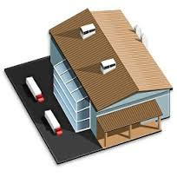
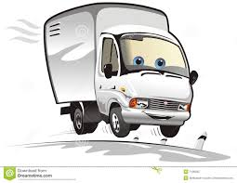
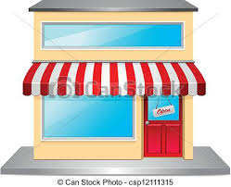




LOGÍSTICA EMPRESARIAL
Que estavam armazenadas em algum CD...
Preciso entregar as mercadorias...
Preciso que as lojas sejam abastecidas com produtos...
Atender as necessidades dos clientes, através da disponibilização de produtos e serviços é a razão de ser de todas as empresas...
Mas para isso...
Mas para isso...
Mas para isso...
Mas para isso...
Que foram fabricadas em algum lugar do planeta...
Que precisam de insumos comprados de fornecedores...
Insumos que foram disponibilizados para atender as necessidades de seus clientes.
Mas para isso...
Mas para isso...

Slide 19
LOGÍSTICA EMPRESARIAL
ATIVIDADES PRIMÁRIAS E DE APOIO

Slide 20
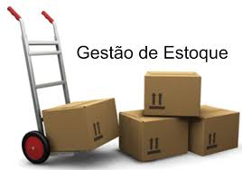
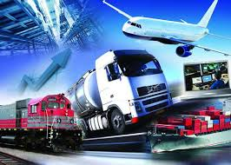

ATIVIDADES PRIMÁRIAS
LOGÍSTICA EMPRESARIAL
São atividades essenciais e primordiais para atingir os objetivos logísticos os quais representam maiores custos:
GESTÃO DE ESTOQUES
TRANSPORTES
PROCESSAMENTO DE PEDIDOS
Notes:
http://www.portaleducacao.com.br/educacao/artigos/31365/logistica-empresarial-ea-atividades-primarias-e-de#

Slide 21

ATIVIDADES PRIMÁRIAS
LOGÍSTICA EMPRESARIAL
TRANSPORTES:
Representam cerca de dois terços dos custos logísticos para movimentação de matérias-primas ou de seus produtos acabados.
Agrega valor de lugar.

Slide 22
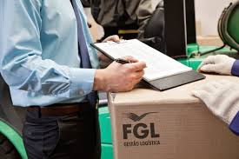
LOGÍSTICA EMPRESARIAL
ATIVIDADES PRIMÁRIAS
PROCESSAMENTO DE PEDIDOS:
É atividade que inicia a movimentação de produtos em razão dos pedidos dos clientes.
Relação comercial;
Lead time de produção;
Lead time de entrega.

Slide 23

ATIVIDADES PRIMÁRIAS
LOGÍSTICA EMPRESARIAL
MANUTENÇÃO DE ESTOQUES:
Para se atingir um grau razoável de disponibilidade de produto é necessário manter o controle de estoque.
Agrega valor de tempo.

Slide 24
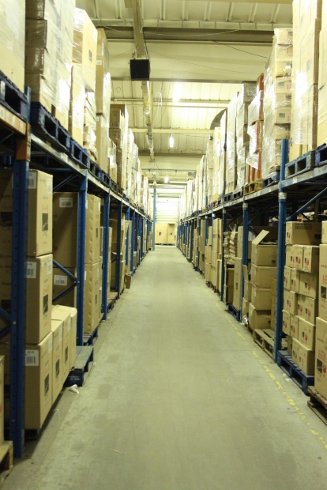
ATIVIDADES DE APOIO
LOGÍSTICA EMPRESARIAL
São as atividades que servem de suporte e que contribuem a satisfação dos consumidores:
Armazenagem:
É atividade que cuida da administração do espaço necessário para acomodar o estoque. Está relacionado a otimização do espaço tridimensional bem como sua localização e arranjo físico.
Manuseio de materiais:
Pode ser descrito como a movimentação de produtos na área de armazenagem. O seu processo contempla desde o recebimento de produtos sua movimentação e expedição.
Embalagem de proteção:
Esta atividade se preocupa com a dimensão adequada das embalagens de forma a movimentar os produtos sem danificá-los e facilitar o manuseio.

Slide 25
LOGÍSTICA EMPRESARIAL
OS CONTEXTOS DA LOGÍSTICA
LOGÍSTICA INTERNA: fluxo de materiais (antiga administração de materiais);
LOGÍSTICA CORPORATIVA/EMPRESARIAL: cuida do fluxo de materiais e informações entre os setores funcionais da empresa e suas unidades;
LOGÍSTICA DA CADEIA DE SUPRIMENTOS: é o fluxo de materiais e informações entre o consumidor e o fornecedor original;
LOGÍSTICA GLOBAL: é o fluxo de materiais e informações entre consumidores e fornecedores globais;
LOGÍSTICA REVERSA: é o fluxo de materiais e informações do consumidor para o ponto de origem ou descarte.

Slide 26

LOGÍSTICA EMPRESARIAL
O PAPEL DA LOGÍSTICA
Adquirir;
Manusear;
Distribuir;
Transportar;
Reduzir custos;
Controlar de forma eficaz os bens disponíveis;
Registrar, controlar e transmitir dados instantâneos e confiáveis.

Slide 27
LOGÍSTICA EMPRESARIAL
CADEIA DE SUPRIMENTOS
Também pode ser chamada de Supply Chain, Cadeia de Operações ou Cadeia de Valor;
A gestão de operações ocupa-se da atividade de gerenciamento estratégico dos recursos;
Também visa a interação dos processos que produzem e entregam bens e serviços, visando atender a necessidade e/ou desejos de qualidade, tempo e custo dos clientes.

Slide 28
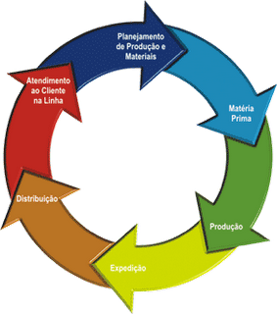
LOGÍSTICA EMPRESARIAL
CADEIA DE SUPRIMENTOS
Toda organização, não importa seu segmento, tem dentro de si uma função da Cadeia de Suprimentos, pois gera algum “pacote de valor” para seus clientes;
Não se pode esquecer que os clientes, sejam eles internos ou externos, estão cada vez mais exigentes.

Slide 29
CADEIA DE SUPRIMENTOS
IMPORTÂNCIA
Afeta diretamente os Custos da empresa
Proporciona diferentes níveis de Serviço ao Cliente (Customer Service);
Auxilia a penetrar de maneira eficaz em novos mercados (novos consumidores);
Ajuda a aumentar a fatia do mercado;
...aumentando os lucros...

Slide 30
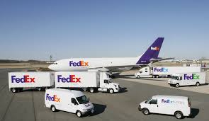
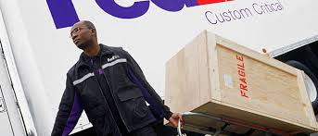

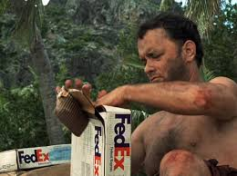
CADEIA DE SUPRIMENTOS
A LOGÍSTICA DA FEDEX
QUANDO VOCÊ PENSA EM FEDEX, O QUE LHE VEM À MENTE?
Integração Logística?
Rapidez na entrega?
Entregas no mundo todo?

Slide 31
CADEIA DE SUPRIMENTOS
A LOGÍSTICA DA FEDEX
00:15:13 A&E MUNDO – LOGÍSTICA FEDEX
www.youtube.com/watch?feature=player_detailpage&v=6hl5HNdgok0

Slide 32
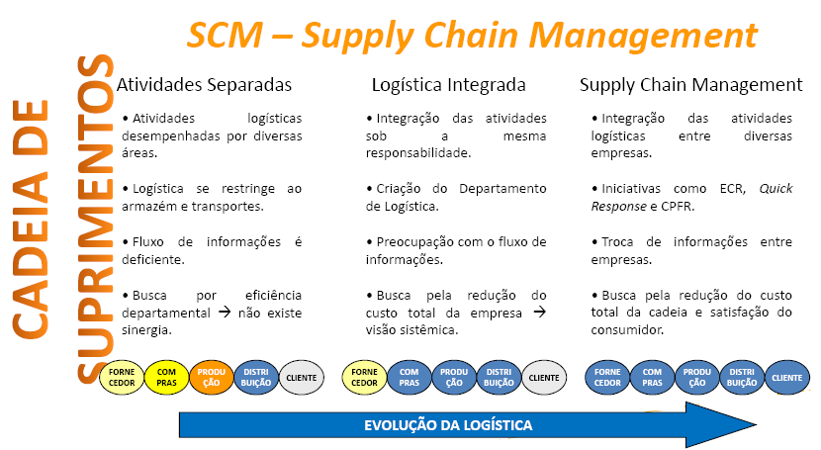

Slide 33
CADEIA DE SUPRIMENTOS
GESTÃO DA CADEIA DE SUPRIMENTOS
Fragmentação de atividades até 1960
Integração de atividades - 1960/2000
2000+
Previsão de demanda
Compras
Compras/
Gerenciamento
de Materiais
Planejamento de necessidades
Planejamento da produção
Estoque de fabricação
Armazenagem
Logística
Manuseio de Materiais
Embalagem
Gestão
da Cadeia de Suprimentos
Estoque de produtos acabados
Distribuição
Física
Planejamento da distribuição
Processamento de pedidos
Transporte
Serviços ao consumidor
Planejamento estratégico
Serviços de informação
Marketing/Vendas
Financeiro
Adap. Ballou, 2006
Notes:
Ballou, R.H. Gerenciamento da Cadeia de Suprimentos / Logística Empresarial, 5ª ed., Bookman, 2006.

Slide 34
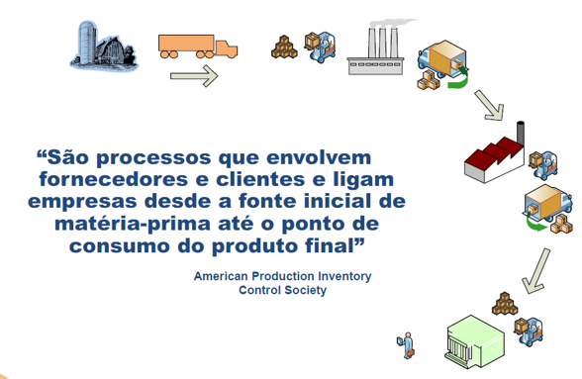
CADEIA DE SUPRIMENTOS

Slide 35
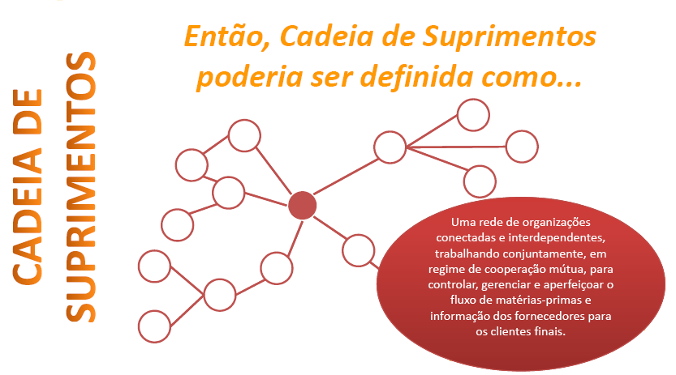

Slide 36

GESTÃO DA CADEIA DE SUPRIMENTOS
“Cadeia de Suprimentos é a integração dos processos industriais e comerciais, partindo do consumidor final e indo até os fornecedores iniciais, gerando produtos, serviços e informações que agreguem valor para o cliente.”
Council Of Supply Chain Management Professionals (CSCMP),2009
“A Gestão da Cadeia de Suprimentos (Supply Chain Manager), inclui o planejamento e o gerenciamento de todas as atividades relativas a compra e aprovisionamento logístico, coordenação e colaboração com parceiros.”
Novaes, 2004

Slide 37
GESTÃO DA CADEIA DE SUPRIMENTOS
DEFINIÇÃO DE GESTÃO DA CADEIA DE SUPRIMENTOS (SCM) :
“Gerenciamento da Cadeia de Suprimentos engloba o planejamento e a gestão de todas as atividades envolvidas no abastecimento e suprimento, transformação, e todas as atividades de gestão de logística...
...importante, também inclui a coordenação e colaboração com os parceiros de canal, que podem ser fornecedores, intermediários, terceiros prestadores de serviços e clientes. Em essência, o Gerenciamento da Cadeia de Suprimentos integra a gestão da oferta e da demanda internamente e entre empresas.”
CSCMP (Council of Supply Chain Management Profissionals)

Slide 38
GESTÃO DA CADEIA DE SUPRIMENTOS
FATORES PARA A NOVA GESTÃO DE CADEIA DE SUPRIMENTOS:
Mudanças na economia da produção:
Produtos mais complexos – problemas da eficiência/custos;
Economia de escala de fornecedores.
Mudanças na tecnologia da comunicação.

Slide 39
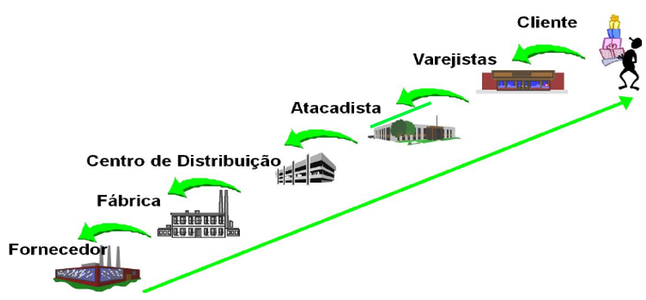
GESTÃO DA CADEIA DE SUPRIMENTOS
PROCESSO DE GERENCIAMENTO
A missão do Gerenciamento Logístico é planejar e coordenar todas as atividades necessárias para atingir os níveis desejados de qualidade e de serviços prestados ao menor custo possível.

Slide 40


GESTÃO DA CADEIA DE SUPRIMENTOS
OBJETIVOS
Maximizar valor;
Maximizar produtividade;
Ganhar em eficiência e eficácia.

Slide 41
GESTÃO DA CADEIA DE SUPRIMENTOS
MODELAGEM
Previsão e planejamento do equilíbrio entre oferta e demanda;
Localização de fornecedores de matérias-primas;
Fabricação;
Armazenagem;
Entrega;
Devolução;
Feedback (SAC – melhoria de processos).

Slide 42
GESTÃO DA CADEIA DE SUPRIMENTOS
IMPLEMENTAÇÃO
Gerenciar a colaboração e a comunicação entre os elos, informando-os das intenções de modificar ou melhorar algum processo de fabricação;
Manter os níveis de estoques tão baixos quanto possível (segurança), utilizando processos de suprimento e produção que diminuam a sua necessidade;
Considerar o uso da terceirização (outsourcing);
Investir em TI nas interações com fornecedores e clientes (redução de tempos de pedidos / entregas; relacionamento mais próximo);
Tomar decisões sobre volume de compras com base em cálculos e não em pressão / intuição;

Slide 43
GESTÃO DA CADEIA DE SUPRIMENTOS
IMPLEMENTAÇÃO
Estabelecer a Cadeia de Suprimentos e seus integrantes a partir da escolha da empresa foco (que nem sempre é a maior ou melhor);
Determinar a empresa foco pelo segmento e produto onde as ações gerenciais e o trabalho colaborativo entre fornecedores e clientes será integrado e desenvolvido com o objetivo de conquistar os melhores resultados para os envolvidos;
Fornecedores e clientes são considerados parceiros e fazem parte de uma estratégia conjunta, podendo concorrer em outras cadeias.

Slide 44
GESTÃO DA CADEIA DE SUPRIMENTOS
CLASSIFICAÇÃO
Cadeia Interna – fluxo de informações e de materiais entre departamentos, células ou setores internos à empresa;
Cadeia imediata – fornecedores e clientes imediatos.
Cadeia total – composta por todas as cadeias imediatas que compõem determinado setor industrial ou de serviços.

Slide 45
GESTÃO DA CADEIA DE SUPRIMENTOS
CLASSIFICAÇÃO
CADEIA TOTAL
Fornecimento
Distribuição
CADEIA IMEDIATA
CADEIA INTERNA
Cliente Final

Slide 46
GESTÃO DA CADEIA DE SUPRIMENTOS
ATIVIDADE (EM GRUPOS)
ESQUEMATIZE A CADEIA DE SUPRIMENTOS DA PERDIGÃO, PARA O PRODUTO “CORTE DE FRANGO CONGELADO”

Slide 47






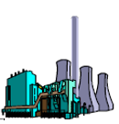

PERDIGÃO - CADEIA DE SUPRIMENTOS
VAREJISTAS
FÁBRICAS DE RAÇÃO
INCUBATÓRIOS
CONSUMIDORES
ATACADISTAS
PRODUTORES INTEGRADOS
FÁBRICAS
CDS

Slide 48
GESTÃO DA CADEIA DE SUPRIMENTOS
ATIVIDADE (EM GRUPOS)
ESTRUTURAR UMA CADEIA LOGÍSTICA, DESDE A ORIGEM ATÉ O CONSUMIDOR FINAL PARA OS SEGUINTES PRODUTOS:
4
1
4. CAIXA DE LEITE
1. CAIXA DE BISCOITOS
2
2. PÉ DE ALFACE
3
5
3. GARRAFA DE VINHO CHILENO
5. LATA DE CERVEJA

Slide 49
REFERÊNCIAS
Ballou, Ronald H. Gerenciamento da Cadeia de Suprimentos / Logística Empresarial, 5ª ed., Bookman, 2006.
Ballou, Ronald H. Logística Empresarial. Atlas, 2014
Caxito, Fabiano. Logística empresarial - Administração. 2ª ed.; Saraiva, 2014.
Novaes, Antônio G. Logística e Gerenciamento da Cadeia de Distribuição. 2ª ed., Campus, 2004.
Saldanha, Orlando J. Aulas. 2017
Souza, Johnny R. Aulas. 2017

Slide 50
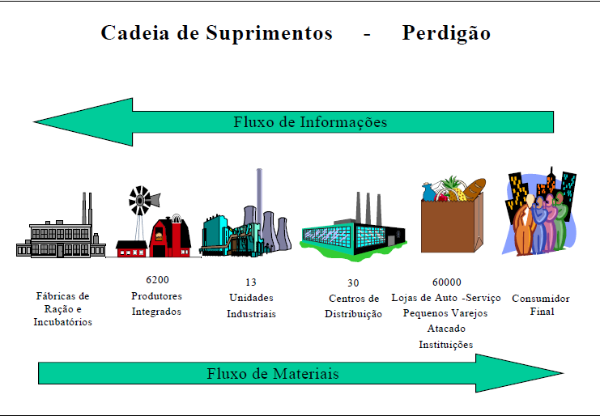
GESTÃO DA CADEIA DE SUPRIMENTOS

Slide 51
GESTÃO DA CADEIA DE SUPRIMENTOS
ATIVIDADE
EM GRUPOS (5 PESSOAS);
ESTRUTURAR UMA CADEIA LOGÍSTICA, DESDE A ORIGEM ATÉ O CONSUMIDOR FINAL;
APRESENTAÇÃO EM POWER POINT ;
DICAS IMPORTANTES QUANTO À APRESENTAÇÃO.

Slide 52
GESTÃO DA CADEIA DE SUPRIMENTOS
ATIVIDADE
4
1
2
LÁTEX
ARGILA
CHUMBO
6
3
LIGA DE BÁRIO
COBRE
5
ALUMÍNIO

Slide 53


Curso Qualifica
Em Logística
Rotinas administrativas
e financeiras

Slide 54
Por que estudar?
Para aprender
Para se colocar melhor no mercado
Para crescer intelectualmente
Para estabelecer relações
Para aprender a sintetizar
Para melhorar o trabalho/o estudo
Para se atualizar
Para inovar e criar
Para ampliar horizontes
(...)

Slide 55
O que o mercado de trabalho exige do profissional?
Conhecimento, criatividade e autonomia
Inovação e responsabilidade
Iniciativa
Empreendedorismo
Trabalho em time
Bom relacionamento interpessoal
Capacidade de análise
Capacidade de síntese
Percepção do todo e de cada parte institucional
Capacidade de pesquisa
Filtrar informações
Responsabilidade e ética
Bons contatos
Boas idéias

Slide 56
SP SUPER PROFISSIONAL
Texto: “Pedra que não rola, cria limo”.

Slide 57
Pedra que não rola cria limo...
Numa grande empresa trabalhava Álvaro, um funcionário sério, cumpridor de suas obrigações e, por isso mesmo, já com 20 anos de casa. Um belo dia, Álvaro vai ao presidente da empresa fazer uma reclamação: "Tenho trabalhado durante estes 20 anos em sua empresa com toda a dedicação e agora me sinto um tanto injustiçado. Juca, que está conosco há somente três anos, está ganhando mais que eu." O patrão fingiu não ouvi-lo e, cumprimentando, falou: "Foi bom você ter vindo aqui. Tenho um problema para resolver e você poderá ajudar-me. Estou querendo dar ao nosso pessoal uma sobremesa após o almoço de hoje. Aqui na esquina tem uma barraca de frutas. Vá até lá e verifique se tem abacaxi."

Slide 58
Continuação...
Álvaro, sem entender, saiu da sala e foi cumprir a missão a ele designada. Em cinco minutos estava de volta. "Como é?", disse o patrão. "Verifiquei como o senhor mandou e a barraca tem o abacaxi", disse Álvaro. "E quanto custa cada?", perguntou o patrão. "Isto eu não perguntei não!", respondeu Álvaro. "Eles têm quantidade suficiente para atender todos os funcionários?", perguntou o patrão. "Não sei, não...", respondeu Álvaro. "Muito bem, Álvaro, sente-se ali naquela cadeira e me aguarde um pouco." Pegou o telefone e mandou chamar o Juca. Quando Juca entrou na sala o patrão foi logo dizendo: "Juca, estou querendo dar ao nosso pessoal uma sobremesa após o almoço de hoje. Aqui na esquina tem uma barraca de frutas, vá até lá e verifique se tem abacaxi."

Slide 59
Parte final...
Em oito minutos Juca estava de volta. "E então, Juca?", perguntou o patrão. "Tem abacaxi, sim. Tem quantidade suficiente para todo o pessoal e se o senhor quiser eles têm também laranja e banana." "E o preço?", perguntou o patrão. "Bom, o abacaxi eles estão vendendo a R$1,00 o quilo, a banana a R$0,50 o quilo e a laranja a R$ 20,00 o cento, já descascada. Mas, como eu disse que a quantidade era grande, eles me concederam um desconto de 15%. Deixei reservado o abacaxi.. Caso o senhor resolva, eu confirmo." Agradecendo a Juca pelas informações, o patrão dispensou-o, voltou-se para Álvaro na cadeira ao lado, e lhe disse: "Você perguntou alguma coisa quando entrou em minha sala hoje. O que era mesmo?" "Nada sério não, patrão", respondeu Álvaro.
(Texto de autor desconhecido)

Slide 60
Sociedade organizacional
As organizações são formadas por pessoas que administram conhecimentos, recursos físicos e materiais, financeiros, tecnológicos, mercadológicos etc.
A uma estreita interdependência: a vida das pessoas depende das organizações e estas dependem da atividade e do trabalho das pessoas.

Slide 61
O administrador e a organização
Em cada Organização, o administrador desenvolve estratégias, define missões, estabelecem objetivos e metas, dimensionam recursos, planeja sua aplicação, efetua diagnóstico, soluciona problemas, impulsiona inovações, aplica e gerencia o conhecimento, cria valor. No fundo, o administrador é um gerador de riqueza, seja material, financeira ou intelectual.
O seu sucesso profissional depende de como ele vai aplicar seus conhecimentos em situações complicadas que nem sempre estão sob seu controle e, sobretudo, dentro da sua habilidade em conseguir fazê-lo. Existem três tipos de Habilidades (Técnica, Humana e Conceitual).

Slide 62
Habilidade Técnica
Habilidade Conceitual
Habilidade Humana

Slide 63
Figura 1. As Três Habilidades do Administrador

Slide 64
Figura 2. As Competências Duráveis do Administrador

Slide 65
Habilidades
Conceituais
Habilidades
Humanas
Habilidades
Técnicas
Conhecimento
(Saber)
+
=
Sucesso
Profissional
Perspectiva
(Saber Fazer)
Atitude
(Saber Fazer Acontecer)
Figura 3. As Competências Pessoais do Administrador

Slide 66
ABORDAGEM CLÁSSICA
DA
ADMINISTRAÇÃO

Slide 67
Administração Científica
(Arrumando o Chão da Fábrica)
A obra de Taylor.
A Administração como ciência.
A organização racional do trabalho.
Os princípios da Administração Científica.
Apreciação crítica da Administração Científica.

Slide 68
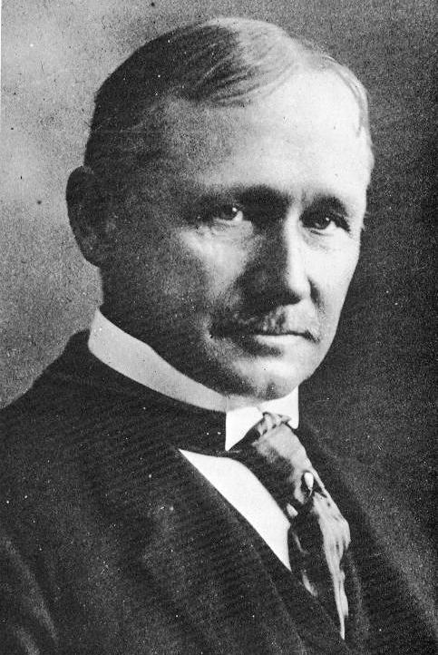
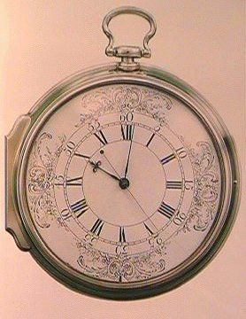

Teoria Científica da Administração
Frederick Taylor Frederick Winslow Taylor (Filadélfia, 20 de março de 1856— Filadélfia, 21 de março de 1915) mais conhecido por F. W. Taylor, foi um engenheiro mecânico, inicialmente técnico em mecânica e operário, formou-se engenheiro mecânico estudando à noite. É considerado o "Pai da Administração Científica”. Seu foco era a eficiência e eficácia operacional na administração industrial.

Slide 69
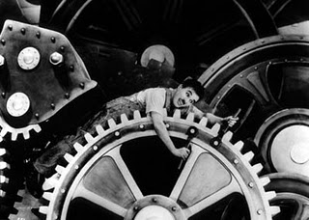
Desdobramentos da Abordagem Clássica:
Administração
Científica
Taylor
Ênfase nas
tarefas
Abordagem
Clássica da
Administração
Teoria
Clássica
Ênfase na
estrutura
Fayol

Slide 70
O primeiro período de Taylor:
O objetivo da Administração é pagar salários melhores e reduzir custos de produção.
Para tal objetivo, a Administração deve aplicar métodos científicos de pesquisa
Formular princípios e estabelecer processos padronizados que permitam o controle das operações fabrís.
Os empregados devem ser científicamente selecionados e colocados em seus cargos com condições de trabalho adequadas.
Os empregados devem ser cientificamente treinados para aperfeiçoar suas aptidões e executar uma tarefa para que a produção normal seja cumprida.
A Administração precisa criar uma atmosfera de cooperação com os trabalhadores para garantir a permanência desse ambiente psicológico.

Slide 71
A Organização Racional do Trabalho:
Análise do trabalho e estudo dos tempos e movimentos.
Estudo da fadiga humana.
Divisão do trabalho e especialização do operário.
Desenho de cargos e de tarefas.
Incentivos salariais e prêmios de produção.
Conceito do homo economicus.
Condições ambientais de trabalho, como iluminação, conforto etc.
Padronização de métodos e de máquinas.
Supervisão funcional.

Slide 72
A Organização Racional do Trabalho:
Análise do trabalho e estudo dos tempos e movimentos.
Estudo da fadiga humana.
Divisão do trabalho e especialização do operário.
Desenho de cargos e de tarefas.
Incentivos salariais e prêmios de produção.
Conceito do homo economicus.
Condições ambientais de trabalho, como iluminação, conforto etc.
Padronização de métodos e de máquinas.
Supervisão funcional.

Slide 73
Objetivos do estudo de tempos e movimentos
Eliminação do desperdício de esforço humano e de movimentos inúteis.
Adaptação dos operários à tarefa.
Facilidade no treinamento dos operários, melhoria da eficiência e
do rendimento da produção pela especialização das atividades.
4. Distribuição uniforme do trabalho para que não haja períodos de
falta ou de excesso de trabalho.
5. Definição de métodos e estabelecimento de normas para a execução
do trabalho.
6. Estabelecer uma base uniforme para salários eqüitativos e prêmios
de produção.

Slide 74
Teoria Clássica da Administração
(Organizando a Empresa)
A época.
A obra de Fayol.
A teoria da Administração.
Os elementos da Administração.
Os princípios de Administração.
Apreciação crítica da Teoria Clássica.

Slide 75
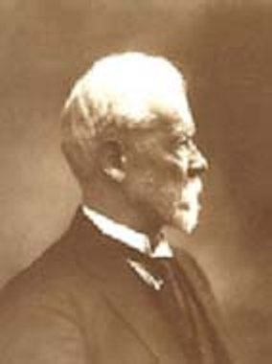

Teoria Clássica da Administração
Jules Henri Fayol (Istambul, 29 de julho de 1841 — Paris, 19 de novembro de 1925) foi um engenheiro de minas francês e um dos teóricos clássicos da ciência da administração, sendo o fundador da Teoria Clássica da Administração.

Slide 76
Teoria Clássica da Administração
A Obra de Fayol.
As Funções Básicas da Empresa.
Conceito de Administração.
Proporcionalidade das funções administrativas.
Diferença entre administração e organização.
Princípios Gerais de Administração para Fayol.

Slide 77
Teoria Clássica da Administração
As seis funções básicas da empresa segundo Fayol.

Slide 78
Teoria Clássica da Administração
As Funções do Administrador segundo Fayol:
Previsão.
Organização.
Comando.
Coordenação.
Controle.

Slide 79
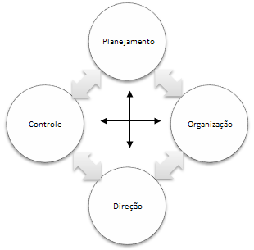

Slide 80
A proporcionalidade da função administrativa

Slide 81
Os 14 Princípios Gerais de Administração para Fayol
Divisão do trabalho.
Autoridade e responsabilidade.
Disciplina.
Unidade de comando.
Unidade de direção.
Subordinação dos interesses individuais aos interesses gerais.
Remuneração do pessoal.
Centralização.
Cadeia escalar.
Ordem.
Eqüidade.
Estabilidade do pessoal.
Iniciativa.
Espírito de equipe.

Slide 82
Teoria da Administração
Administração como Ciência.
Teoria da Organização.
Divisão do trabalho e especialização.
Coordenação.
Conceito de linha e de staff.
Organização linear.

Slide 83
Abordagem prescritiva e normativa da Teoria Clássica
Divisão do
Trabalho
Especialização
Unidade de
Comando
Amplitude
de Controle
Princípios
Gerais de
Administração
Organização
Formal
Máxima
Eficiência

Slide 84
Apreciação Crítica da Teoria Clássica:
1. Abordagem simplificada da organização formal
2. Ausência de trabalhos experimentais.
3 Extremo racionalismo na concepção da Administração.
4. Teoria da máquina.
5. Abordagem incompleta da organização.
6. Abordagem de sistema fechado.

Slide 85
Figura 4.5. Confronto das Teorias: Taylor e Fayol.
Taylor
Administração
Científica
Ênfase nas
Tarefas
Aumentar a
eficiência da
empresa por meio
do aumento da
eficiência no
nível operacional
Fayol
Teoria
Clássica
Ênfase na
Estrutura
Aumentar a
eficiência da
empresa por meio da
forma e disposição dos
órgãos componentes
da organização e das
suas inter-relações
Confronto das teorias de
Taylor e Fayol

Slide 86
Curso Qualifica
Logística
Logística Internacional

Slide 87
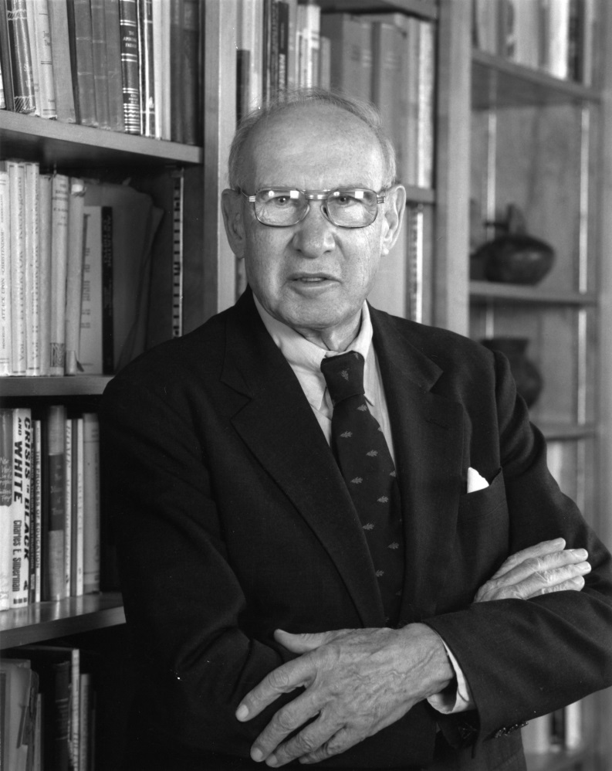
Peter F. Drucker (1903)
“Existirão dois tipos de executivos nos próximos anos: os que pensam globalmente e os que estarão desempregados”

Slide 88

Perfil Profissional do Comércio Exterior.
Graduação / Pós Graduação em Comércio Exterior, ou, Relações Internacionais;
Falar mais de um Idioma (preferencialmente Inglês);
Ter um “olhar” crítico e analista ao mercado na qual se opera;
Ser atencioso aos detalhes;
Ser comunicativo;
Ser dinâmico.

Slide 89
Perfil Profissional do Comércio Exterior.
A propósito, é bom lembrar o que alguém já disse:
• no comércio exterior não há lugar para amadorismo: ou se é um profissional ou não se faz comércio exterior; e,
• no comércio exterior as decisões devem ser tomadas com segurança absoluta: eu acho que…, pensei que fosse…, deve ser assim,… entre outras, são expressões que devem ser banidas do vocabulário do profissional da área.

Slide 90

Definição de Comércio Internacional
Definition of international trade
“É definido como o conjunto de operações realizadas entre países onde há intercâmbio de bens, serviços ou movimentações de capitais. Este comércio é regido por regras e normas, resultantes de acordos negociados, em órgãos internacionais OMC (Organização Mundial do Comércio), CCI (Câmara de Comércio Internacional).”
(LOPEZ E GAMA, 2010)

Slide 91
Introdução ao Comércio Exterior
1808-1820 A corte portuguesa se estabeleceu no Brasil, em 1808. Em 28 de janeiro daquele ano, foi publicada a Carta Régia de Abertura dos Portos brasileiros às Nações Amigas. Com isso, o Brasil passou a exercer autonomia inédita sobre seu próprio comércio exterior.
1831-1840 A terceira década do século XIX foi marcada, no Brasil, pelo aumento da demanda mundial pela borracha produzida na região amazônica. Entretanto, a balança comercial registra sucessivos déficits. Nesta década, o café começou a se destacar na pauta das exportações brasileiras.

Slide 92
Introdução ao Comércio Exterior
1891-1900 (início da Republica Brasileira, ou, Republica Velha) O comércio exterior continua dependente do café, que constituía o setor mais dinâmico da economia e responde por mais de 60% das exportações brasileiras. Na região Amazônica intensificou-se a exploração da borracha, valorizada pela nascente indústria automobilística nos Estados Unidos.

Slide 93
Introdução ao Comércio Exterior
1981-1990 Brasil e Argentina assinaram a Ata de Buenos Aires, que fixou a data de 31 de dezembro de 1994 para início das atividades do Mercado Comum do Sul (Mercosul) e, no âmbito da Associação Latino-americana de Integração (Aladi), foi firmado o Acordo de Complementação Econômica N.º 14, que consolidou os protocolos de natureza comercial e propôs uma redução tarifária a partir de 1990.

Slide 94
Conceitos básicos de economia.
Mercado
“Mercado é o mecanismo de troca entre compradores e vendedores de bens e serviços. A demanda é determinada pelos compradores e a oferta, pelos vendedores. O mercado é um conceito onipresente no mundo dos negócios. A maioria dos mercados é competitiva, com muitos compradores e vendedores”.
Mankiw, N.G introdução à economia: Rio de janeiro: Campus, 1999

Slide 95
Mercado
Quais são as diferenças existentes entre o comércio internacional e o interno?
Variações no ordenamento jurídico em cada país;
Variações das taxas cambiais são fatores de risco;
Variações no grau de mobilidade dos fatores de produção: mão de obra, facilidade de deslocamento;
Existência de barreiras aduaneiras, impostos;
Longas distâncias;
Fatores culturais, religiosos, econômicos, políticos.

Slide 96
Quais as motivações para a internacionalização das organizações?
Time
Bandeira internacional
Oportunidade de negócios
Mundo Globalizado
Desejo de expandir mercados
Economia em mão de obra

Slide 97
Negócios internacionais, por quê?
Vantagem Absoluta: recursos naturais, localização, fator climático. Ex: Brasil, o maior país exportador de commodity, como açúcar, café, minério, suco de laranja. Produção com baixo custo, em relação a outros países.

Slide 98
Negócios internacionais, por quê?
Vantagem comparativa: Produzir o que têm de melhor devido a sua especialização: exemplo. O mercado japonês é especialista em tecnologia da informação. Outros países tem a mesma performance mas não produz com menor custo.

Slide 99
Conceitos básicos de economia.
Concorrência
Para a teoria econômica, há três níveis de concorrência:
Concorrência perfeita;
Concorrência monopolística;
Oligopólio;

Slide 100
Concorrência Perfeita.
Concorrência perfeita: Ocorre quando os bens oferecidos são iguais e os compradores e vendedores são numerosos, a ponto de não influenciarem os preços individualmente.
Exemplo: Produção de trigo. Há milhares de agricultores que ofertam e a demanda pelo trigo.

Slide 101
Concorrência Monopolística.
Concorrência monopolística: Ocorre no mercado em que existem muitos consumidores e um número reduzido de produtores, que oferecem produtos semelhantes. Por causa disso, os produtores podem, de certa forma, determinar os preços de seus produtos. Prática desleal, concorrência imperfeita, formação de cartel.
Exemplo: Petróleo e seus derivados.

Slide 102
Oligopólio.
Oligopólio: O oligopólio é uma estrutura de mercado caracterizada por um número pequeno de firmas, com alto grau de concentração local, ou de poder de mercado. As políticas adotadas pelos oligopolistas são tomadas de acordo com os efeitos sobre os seus rivais, como por exemplo: têm-se as políticas de preço que influem nos lucros e nas vendas dos concorrentes.

Slide 103

Globalização, o que é?
Globalização significa o aumento da competição internacional e do livre comércio entre países.
Segundo Samir Keedi, , zona de livre comércio, união em que os países envolvidos concordam em permitir o trânsito de mercadorias entre eles sem a cobrança de impostos de importação, ditos direitos alfandegários.
Samir Keedi, ABC Comércio Exterior, 2011.

Slide 104











Mundo Global, sem fronteiras.

Slide 105
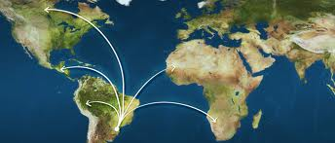
O que é exportação?

Slide 106
A exportação (venda) pode ser de bens e serviços, entendendo-se a de bens como transferência de mercadoria entre países, e os serviços como venda de assessoria, consultoria, conhecimentos, transportes, turismo, assistência técnica.

Slide 107
Por que devemos exportar?
Ganhar competitividade internacional
Diversificação de mercados
Contar com uma receita adicional em moeda forte
Equilíbrio econômico Brasileiro
Eliminar sazonalidade

Slide 108
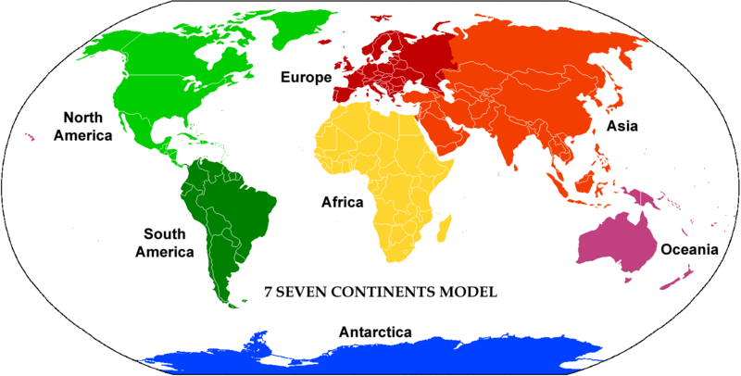
Para qual (is) país (es) devemos exportar? E por quê?

Slide 109
Por que devemos importar?
A importação (compra) pode ser de bens e serviços, entendendo-se a de bens como transferência de mercadoria entre países, e os serviços como compra de assessoria, consultoria, conhecimentos, transportes, turismo, assistência técnica.

Slide 110
Por que devemos importar?
Diversificação de fornecedores
Eliminar possíveis riscos de escassez de produtos no mercado interno
Buscar preços competitivos

Slide 111
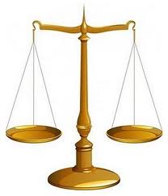
O que é balança comercial?
Importação versus Exportação.
Entende-se por superávit comercial, em determinado momento da economia, quando as cifras referentes à exportação são maiores do que as cifras relativas à importação de bens e serviços. Quando ocorre o contrário, ou seja, o país importa mais do que exporta, surge o que é chamado de déficit comercial.

Slide 112
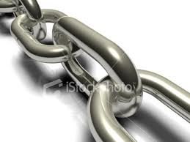
O que é corrente de comércio?
Importação + Exportação.
É o resultado da soma das exportações com as importações e representa o total de comércio transacionado por um país com o exterior.

Slide 113
Referências bibliográficas.
SEGRE, German. (2010). Manual Prático de Comércio Exterior, 3 edição, editora Atlas.
MAXIMIANO, Antônio Cesar Amaru. Administração para empreendedores: fundamentos da criação e da gestão de novos negócios. São Paulo. 2.ed. 2011. Cap.3 Conjuntura econômica.
MANKIW, N. Gregory. Introdução à economia: principios de micro e macroeconomia. Rio de Janeiro, 2001. Ed. Campus.

Slide 114


Comércio Internacional

Slide 115
MODAIS DE TRANSPORTES

Slide 117
TRANSPORTE DE CARGAS
TRANSPORTE E MOVIMENTAÇÃO
CONCEITO
A palavra “transporte” vem do latim trans (de um lado a outro) e portare (carregar). Assim, em síntese, transporte é o movimento de pessoas ou coisas de um lugar para outro.
Os transportes contêm três elementos: infraestrutura, veículos e operações comerciais. Infraestrutura é a malha de transporte: rodoviária, férrea, aérea, fluvial, tubular, etc. Os veículos são automóveis, bicicletas, ônibus, trens, navios e aeronaves, que utilizam essa malha.
As operações são as formas como esses veículos utilizam a rede, como leis, diretrizes, códigos, etc.
Adap. Wikipédia

Slide 118
TRANSPORTE DE CARGAS
TRANSPORTE E MOVIMENTAÇÃO
O Sistema de Transporte é formado pelas vias de transporte (modais), pela forma como esses vários modais se relacionam entre si, pelo meio usado (elemento transportador) e pelas instalações complementares (terminais de carga).
(Rodrigues, 2014)
QUAL A SUA VIVÊNCIA COM ALGUM TIPO DE MODAL DE TRANSPORTE ?
JÁ NECESSITOU USAR MAIS DE UM MODAL DE TRANSPORTE ?
COMO FOI A INTEGRAÇÃO ENTRE OS MODAIS ?

Slide 119





TRANSPORTE DE CARGAS - CLASSIFICAÇÃO
TRANSPORTE E MOVIMENTAÇÃO
QUANTO À MODALIDADE
Terrestre
Rodoviário
Ferroviário
Aquaviário
Marítimo
Cabotagem
Aéreo
Fluvial
Dutoviário*
Lacustre
Oleoduto
Gasoduto
Mineroduto
Regulares
(nacional e internacional)
Regionais (local)
Dutos Saneamento básico
CUSTO DE INSTALAÇÃO (US$) POR KM:
HIDROVIÁRIO (fluvial): 34 mil;
RODOVIÁRIO: 440 mil;
FERROVIÁRIO: 1,4 milhão.
CNT, 2014
QUAL O MODAL MAIS USADO NO COMÉRCIO INTERNACIONAL?
*Alguns autores consideram o transporte dutoviário como “terrestre”

Slide 120
MODAIS DE TRANSPORTE
TRANSPORTE E MOVIMENTAÇÃO
CURIOSIDADES
CAPACIDADE DE TRANSPORTE
CUSTO x TEMPO
Uma chata de 1.100 t de capacidade transporta o equivalente a 7,5 aviões de 150 t de capacidade, 22 vagões de 50 t de capacidade ou a 39 caminhões de 28 t de capacidade.
MODAL | CUSTO | TEMPO MÉDIO DE ENTREGA
Aeroviário
Rodoviário
Ferroviário
Aquaviário
Dutoviário
CONSUMO DE COMBUSTÍVEL
Consumo de combustível para transportar 1 t de carga por 1.000 km:
AEROVIÁRIO: 0,3 litros;
HIDROVIÁRIO: 5 litros;
FERROVIÁRIO: 10 litros;
RODOVIÁRIO: 96 litros.

Slide 121

MODAL RODOVIÁRIO
TRANSPORTE E MOVIMENTAÇÃO
Transporte rodoviário é aquele que acontece sobre rodas, nas vias de rodagem pavimentadas ou não, para transporte de mercadorias e pessoas, sendo, na maioria das vezes, realizado por veículos automotores.
Tem vocação para o transporte de mercadorias de alto valor ou perecíveis, produtos acabados ou semiacabados para curta e média distância. Contudo, no Brasil, continua ainda a ser usado no transporte de longo percurso de commodities agrícolas.
Malha rodoviária
No Brasil, há 1.691.522 km de rodovias, mas só 12% são pavimentadas.
A malha rodoviária pavimentada é de 203.599 km, composta por:
65.930 km de rodovias federais (32,4%)
110.842 km de rodovias estaduais (54,4%)
26.827 km de estradas municipais (13,2%)
Mapa da malha rodoviária: www2.transportes.gov.br/bit/02-rodo/rodo.html

Slide 122
MODAL RODOVIÁRIO
TRANSPORTE E MOVIMENTAÇÃO
DENSIDADE DA MALHA RODOVIÁRIA
PAIS | km/ 1.000 km²
EUA | 438,1
CHINA | 359,9
ARGENTINA | 83,2
AUSTRÁLIA | 46,0
BRASIL | 23,9

Slide 123
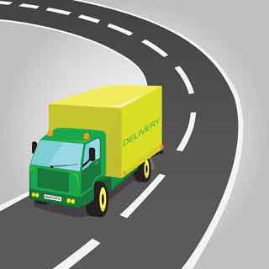
MODAL RODOVIÁRIO
TRANSPORTE E MOVIMENTAÇÃO
Características do transporte rodoviário de carga no Brasil
Adequado para curtas e médias distâncias;
Os custos se tornam altos para grandes distâncias;
Serviço de entrega porta a porta (Door to door);
Maior flexibilidade com extensa malha e cobertura geográfica;
Integra todos os estados brasileiros;
Tempo de entrega confiável;
Transporte com velocidade moderada;
Baixa capacidade de carga com limitação de volume e peso;
Baixo custo inicial de implantação;
Alto custo de manutenção;
Muito poluente com forte impacto ambiental;
Segurança no transporte comprometida devido à existência de roubos de cargas;
Nas regiões urbanas, está sujeito à circulação do transito e a regulamentação (circulação e horários).
QUAL O PONTO MAIS RELEVANTE PARA A ESCOLHA DO MODAL RODOVIÁRIO ?
Notes:
Características – ver em Dias(2012) ou http://www2.transportes.gov.br/bit/02-rodo/rodo.html
A características mais relevante deste tipo de transporte é a sua flexibilidade e agilidade.
Fonte da Imagem:
ThinkstockPhotos-464939424.jpg

Slide 124
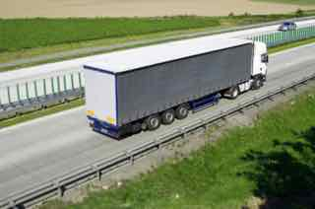
TRANSPORTE E MOVIMENTAÇÃO
MODAL RODOVIÁRIO
CARACTERÍSTICAS PARA SELEÇÃO
Mercadorias perecíveis
Mercadorias de alto valor agregado
Pequenas distâncias (até 400Km)
Trajetos exclusivos onde não há vias para outros modais
Quando o tempo de trânsito for valor agregado.
Adaptabilidade:
- Reboques que podem trafegar sobre trilhos e rodovias.
- Complementa outros modais.
- Flexibilidade nos tipos de reboque.
- Extensíveis.

Slide 125
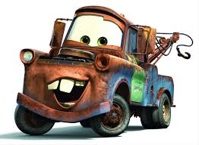
TRANSPORTE E MOVIMENTAÇÃO
MODAL RODOVIÁRIO – TIPOS DE EQUIPAMENTOS
O equipamento é composto por:
Cavalo mecânico e cabine;
Carroceria – unidade de carga;
Semirreboque.
Os tipos de carrocerias utilizadas dependem do tipo de carga transportada, de aspectos de segurança envolvidos, de condições de carga e descarga ou ainda de condições especiais requeridas.
A potência do cavalo mecânico e o número de eixos dependerá da capacidade de carga requerida e do tipo de estrada.

Slide 126
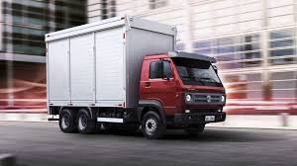
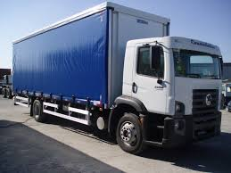
TRANSPORTE E MOVIMENTAÇÃO
MODAL RODOVIÁRIO – TIPOS DE EQUIPAMENTOS
Veículo Urbano de Carga (VUC) Caminhão leve, de menor porte, apropriado para áreas urbanas. Possui a largura máxima de 2,2 metros, comprimento máximo de 7,2 metros e limite de emissão de poluentes. A capacidade do VUC é de até 4 toneladas.
Toco ou caminhão semipesado Tem como característica o eixo simples na carroceria, ou seja, um eixo frontal e outro traseiro de rodagem simples. Capacidade de até 6 toneladas, com Peso Bruto de até 16 toneladas e comprimento máximo de 14 metros. Carroceria menor que um caminhão trucado, possui apenas um eixo e suporta menos peso que o tipo truck.

Slide 127
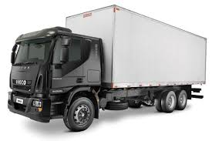
TRANSPORTE E MOVIMENTAÇÃO
MODAL RODOVIÁRIO – TIPOS DE EQUIPAMENTOS
Truck ou caminhão pesado Possui o eixo duplo na carroceria, ou seja, dois eixos de rodas juntos, com a finalidade de carregar carga maior e com melhor desempenho do veículo. Um dos eixos traseiros recebe a força do motor. Sua capacidade é de 10 a 14 toneladas, com Peso Bruto máximo de 23 toneladas e comprimento de até 14 metros.

Slide 128
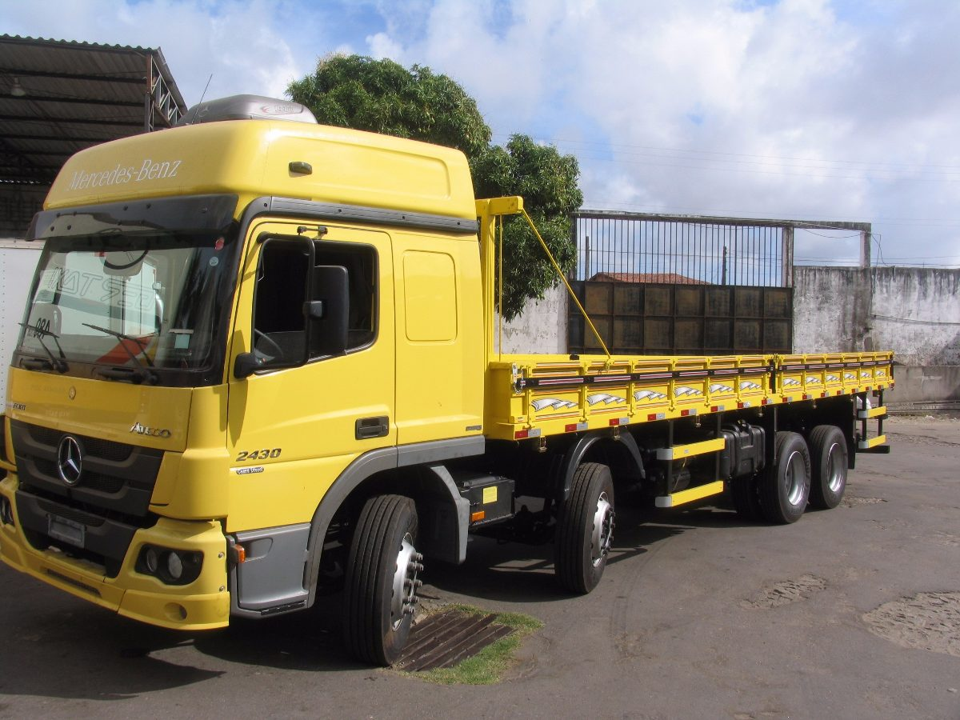
TRANSPORTE E MOVIMENTAÇÃO
MODAL RODOVIÁRIO – TIPOS DE EQUIPAMENTOS
Bitruck: Caracteriza-se por ter dois pares de eixos, sendo dois traseiros e dois dianteiros. Além da tração nas rodas traseiras, o caminhão Bitruck tem os dois eixos dianteiros direcionais.

Slide 129
TRANSPORTE E MOVIMENTAÇÃO
MODAL RODOVIÁRIO – TIPOS DE EQUIPAMENTOS
CARRETAS
Veículos articulados, possuindo a unidade de tração e de carga localizadas em módulos separados.
As unidades de tração são chamadas de cavalo mecânico (que abriga o motor, as rodas de tração e a cabine do motorista). As de carga são chamadas de semirreboque.
As carretas também apresentam capacidades de carga diversas que, dependendo do número de eixos do cavalo mecânico (dois ou três), e do semirreboque (dois ou três), variam até aproximadamente 30 toneladas.

Slide 130
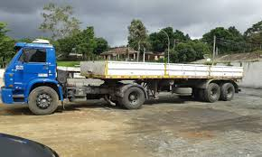
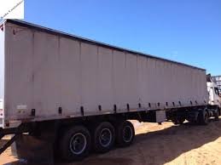
TRANSPORTE E MOVIMENTAÇÃO
MODAL RODOVIÁRIO – TIPOS DE EQUIPAMENTOS
Carreta 2 eixos Utiliza um cavalo mecânico simples e um semirreboque com 2 eixos cada. Possui peso bruto máximo de 33 toneladas e comprimento máximo de 18,15 metros.
Carreta 3 eixos Utiliza um cavalo mecânico simples (2 eixos) e um semirreboque com 3 eixos. Possui peso bruto máximo de 41,5 toneladas e comprimento máximo de 18,15 metros.

Slide 131
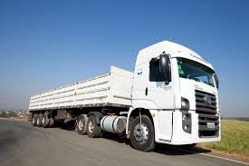
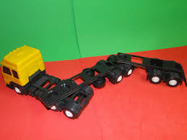
TRANSPORTE E MOVIMENTAÇÃO
MODAL RODOVIÁRIO – TIPOS DE EQUIPAMENTOS
Carreta Cavalo Trucado Utiliza um cavalo mecânico trucado e um semirreboque também com 3 eixos. Seu peso bruto máximo é de 45 toneladas e comprimento máximo de 18,15 metros
Bitrem ou treminhão Combinação composta por um total de sete eixos. Permite o transporte de um Peso Bruto de 57 toneladas.
É composto por três unidades: um cavalo mecânico tracionando dois semirreboques – o primeiro deles é acoplado na quinta roda do cavalo e o segundo em uma segunda quinta roda, que se localiza no primeiro semirreboque.

Slide 132



TRANSPORTE E MOVIMENTAÇÃO
MODAL RODOVIÁRIO – TIPOS DE CARROCERIAS
Baú de Alumínio
É um compartimento fechado usado para transportar cargas que necessitam de proteção. Os baús são muito utilizados para carga geral, mudanças, eletrodomésticos e mercadorias não perecíveis.
Graneleira
É constituído por uma caixa com as laterais altas, para o transporte de grãos a granel. O fechamento superior se dá por meio de uma lona impermeabilizada.
Carroceria de Carga Seca
É similar a graneleira, porém com as laterais baixas, facilitando a carga e descarga. São muito utilizadas para carga geral que não necessite de proteção contra ações da natureza.

Slide 133



TRANSPORTE E MOVIMENTAÇÃO
MODAL RODOVIÁRIO – TIPOS DE CARROCERIAS
Baú Lonado ou Sider
É uma versão do baú com as laterais fechadas por uma cortina de vinil, presa na parte inferior com cintas de alta resistência. Muito utilizado nas entregas Just in Time, pois ao subir o vinil, toda a lateral do baú permanece aberta facilitando a carga e descarga.
Baú Isotérmico
Possui isolamento térmico interno para conservar a carga em sua própria temperatura. Sua funcionalidade é específica para transporte de cargas de baixa perecibilidade, por exemplo, algumas frutas e medicamentos.
Baú Frigorificado
É o Baú de Alumínio com isolamento térmico e um refrigerador que mantém a temperatura interna frigorificada. Utilizado para transportar alimentos que necessitam de refrigeração, como carnes, leite, peixes, entre outros.

Slide 134



TRANSPORTE E MOVIMENTAÇÃO
MODAL RODOVIÁRIO – TIPOS DE CARROCERIAS
Baú Transporte de Bebidas
É o compartimento otimizado para facilitar o manuseio dos engradados e bebidas. Este modelo privilegia a facilidade e a segurança da carga e descarga.
Transporte de Botijões
É o implemento específico para distribuição de botijões de gás. Ele facilita e garante a segurança da carga e descarga.
Tanque Térmico
É utilizado para o transporte de líquidos a baixa pressão. Geralmente possui formato elíptico, que permite armazenar vários produtos como água, combustíveis, sucos cítricos, etc.

Slide 135



TRANSPORTE E MOVIMENTAÇÃO
MODAL RODOVIÁRIO – TIPOS DE CARROCERIAS
Tanque de Gás
Similar ao tanque térmico, porém utilizado exclusivamente para o transporte de gás ou gás liquefeito. Normalmente com formato cilíndrico e paredes que suportam altas pressões.
Basculante ou Báscula
Destinado ao transporte de pedras, britas, areia, terra e similares. Tem como característica principal o auto-descarregamento, pela inclinação do implemento, acionado por meio de um pistão hidráulico.
Betoneira
Trata-se de uma máquina acoplada ao caminhão que, quando acionada por uma bomba hidráulica, o cilindro gira em uma rotação constante. Utilizada exclusivamente para o transporte de concreto preparado para obras, pois possui um sistema de bombeamento especial para a descarga.

Slide 136
TRANSPORTE
MODAL RODOVIÁRIO
00:05:29 TV Senado - MODAL RODOVIÁRIO TEM O MAIOR PESO NA MATRIZ DE TRANSPORTE DE CARGAS
www.youtube.com/watch?v=HhGma5MUKgo

Slide 137
TRANSPORTE E MOVIMENTAÇÃO
MODAL RODOVIÁRIO
VANTAGENS | DESVANTAGENS
Capacidade de tráfego por qualquer rodovia. (flexibilidade). | Limite do tamanho da carga/veículo
Usado em qualquer tipo de carga. | Alto custo de operação.
Agilidade no transporte. | Alto risco de roubo/acidentes.
Não necessita de entrepostos especializados. | Vias com gargalos gerando gastos extras e maior tempo para entrega.
Amplamente disponível. | Modal mais poluidor que há.
Elimina manuseio entre origem e destino. | Alto valor de transporte.
Tem se adaptado a outros modais.
Fácil contratação e gerenciamento.

Slide 138
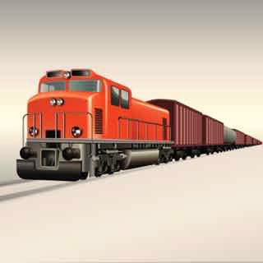
TRANSPORTE E MOVIMENTAÇÃO
MODAL FERROVIÁRIO
As mercadorias transportadas neste modal são, em geral, de baixo valor agregado (commodities) e transportadas em grandes quantidades: minério, produtos agrícolas, fertilizantes, carvão, derivados de petróleo, etc.
No Brasil, existem 3 tipos de bitola (distância entre trilhos): larga (1,60 m), métrica (1,00 m) e a mista (1,435 m), o que dificulta a transição entre ferrovias. A malha ainda é muito restrita, cerca de 29.000 km (81% bitola métrica, 17% bitola larga, 2% bitola mista).

Slide 139
TRANSPORTE E MOVIMENTAÇÃO
MODAL FERROVIÁRIO
Grande parte da malha ferroviária do Brasil está concentrada nas regiões sul e sudeste, o que gera um grande gargalo no Porto de Santos (SP).
Ela está muito aquém das necessidades requeridas pela expansão do agronegócio no Centro-Oeste: saídas para encurtar a chegada aos portos tanto no Nordeste quanto no Norte são necessárias.
As linhas que podem aliviar a Matriz Nacional são as ferrovias Norte-Sul, Integração Oeste-Leste, Nova Transnordestina e Ferronorte.
Mapa da malha ferroviária:
www2.transportes.gov.br/bit/03-ferro/ferro.html

Slide 140
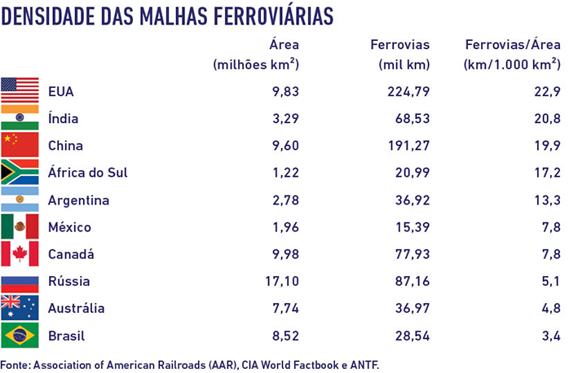
TRANSPORTE E MOVIMENTAÇÃO
MODAL FERROVIÁRIO

Slide 141
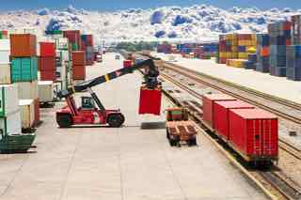
TRANSPORTE E MOVIMENTAÇÃO
MODAL FERROVIÁRIO
Características do transporte ferroviário de carga no Brasil
Grande capacidade de carga;
Adequado para grandes distâncias;
Baixo custo de transporte;
Elevada eficiência energética;
Alto custo de implantação;
Baixo custo de manutenção;
Possui maior segurança em relação ao modal rodoviário, visto que ocorrem poucos acidentes, furtos e roubos;
Transporte lento devido às suas operações de carga e descarga; elevado custo de movimentação;
Baixa flexibilidade (só de terminal para terminal) com pequena extensão da malha;
Baixa integração entre os estados;
Pouco poluente;
Grande dependência de outros transportes;
Pouco afetado pela condição de tráfego (vias exclusivas);
Serviços e horários poucos flexíveis.
QUAL O PONTO MAIS RELEVANTE PARA A ESCOLHA DO MODAL FERROVIÁRIO ?

Slide 142
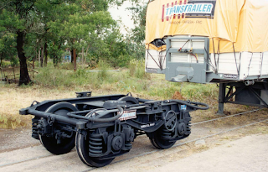
TRANSPORTE E MOVIMENTAÇÃO
MODAL FERROVIÁRIO
CARACTERÍSTICAS PARA SELEÇÃO
Grandes volumes de cargas.
Grandes distâncias a transportar (800 Km).
Trajetos exclusivos (não há vias para outros modais)
Adaptabilidade:
Trailer on flat car.
Container on flat car.
Double stack (02 containeres).
Roadtrailer / Transtrailer.
Roadtrailer / Transtrailer

Slide 143
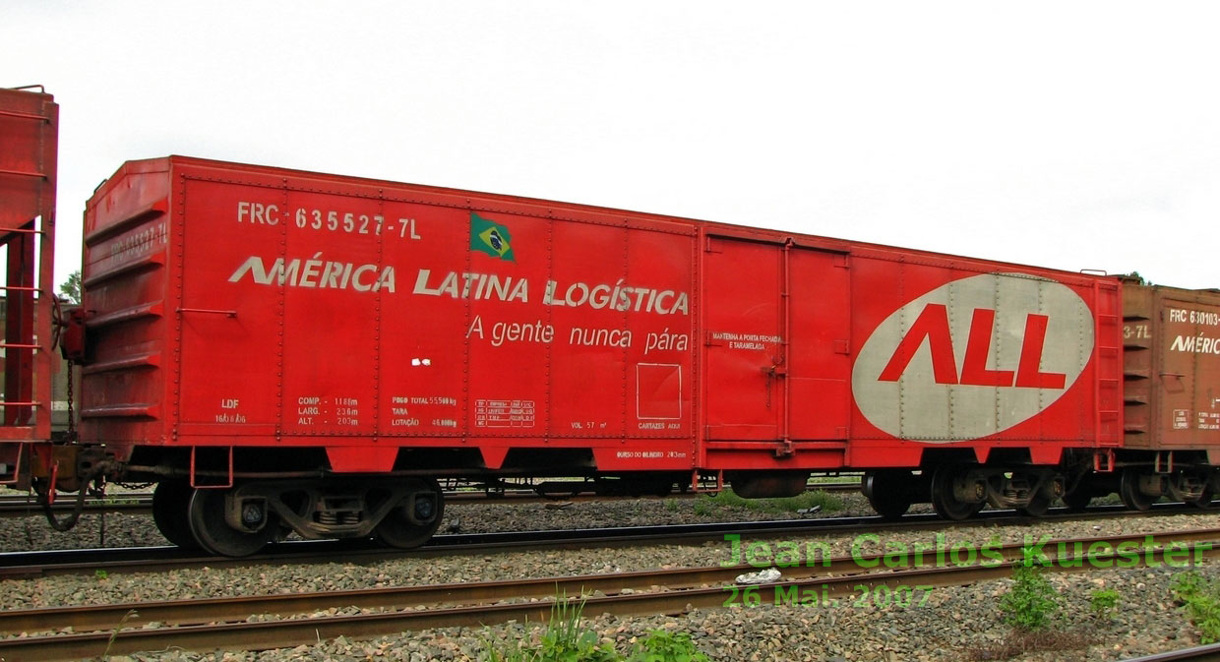
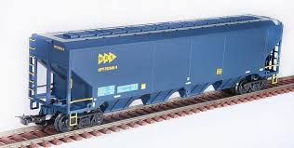
TRANSPORTE E MOVIMENTAÇÃO
MODAL FERROVIÁRIO – TIPOS DE EQUIPAMENTOS
VAGÃO FECHADO
Para granéis sólidos, ensacados, caixarias, cargas unitizadas e transporte de produtos em geral que não podem ser expostos as intempéries
VAGÃO HOPPER
Se caracterizam pelo seu sistema de descarga. Sua estrutura é um grande funil na qual existem aberturas inferiores para a realização da descarga.
Fechados: para granéis corrosivos e granéis sólidos que não podem ser expostos ao tempo.
Abertos: para os granéis que podem ser expostos ao tempo.

Slide 144
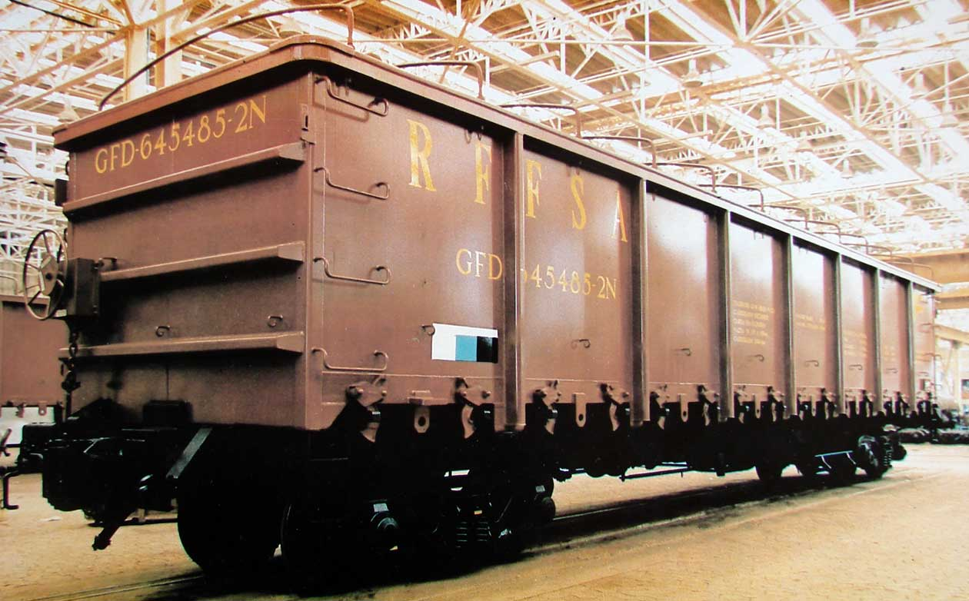
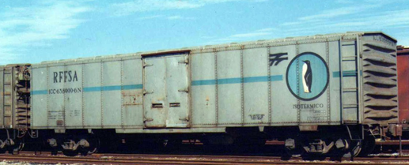
TRANSPORTE E MOVIMENTAÇÃO
MODAL FERROVIÁRIO – TIPOS DE EQUIPAMENTOS
VAGÃO GÔNDOLA
Para granéis sólidos e produtos diversos que podem ser expostos ao tempo.
VAGÃO ISOTÉRMICO / REFRIGERADO
Transportam produtos congelados em geral.

Slide 145
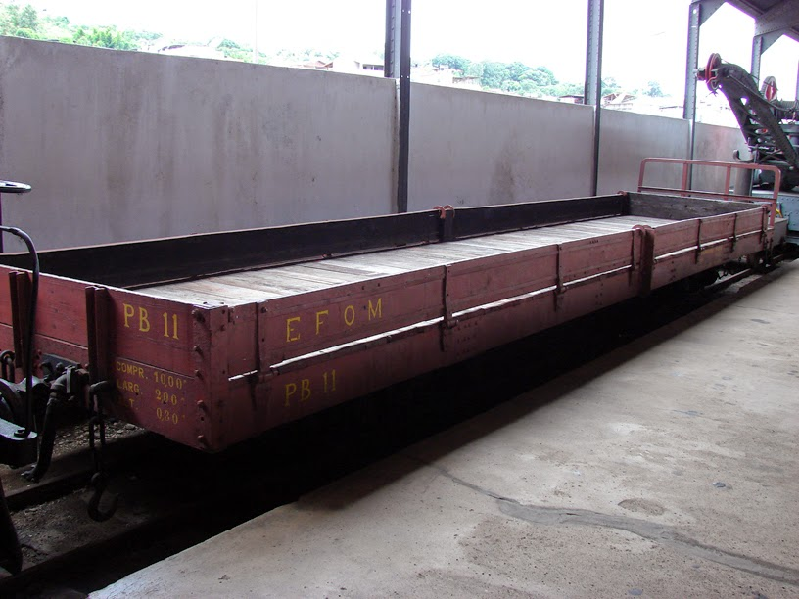
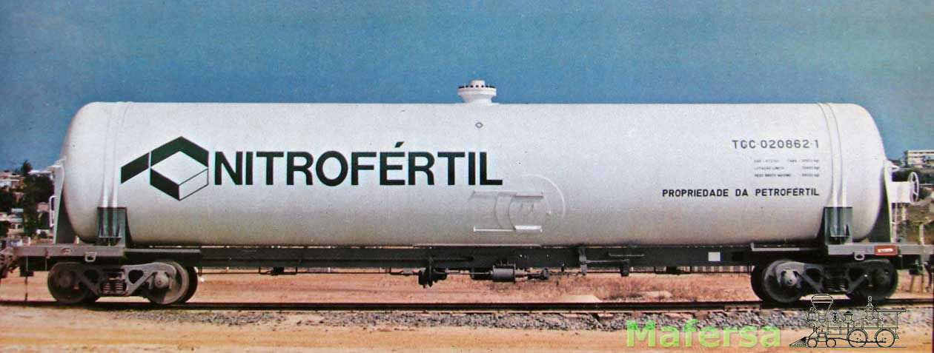
TRANSPORTE E MOVIMENTAÇÃO
MODAL FERROVIÁRIO – TIPOS DE EQUIPAMENTOS
VAGÃO PLATAFORMA
Os vagões plataforma são o tipo mais flexível em termos operacionais. Podem transportar todo tipo de carga.
A carga e a descarga podem ser realizadas tanto pela parte superior quanto pela lateral e alguns podem ter complementos na lateral e cabeceiras.
As principais cargas transportadas são bobinas de aço, aços longos, contêineres e peças de grandes dimensões.
VAGÃO TANQUE
Formado por uma estrutura cilíndrica apoiada sobre estrados metálicos ou não, sendo a própria estrutura cilíndrica a estrutura do vagão. Principais produtos transportados: combustíveis líquidos e produtos químicos, tanto líquidos quanto gasosos e cimento a granel.

Slide 146
TRANSPORTE E MOVIMENTAÇÃO
MODAL FERROVIÁRIO
VANTAGENS | DESVANTAGENS
Alta eficiência energética. | Tráfego limitado aos trilhos.
Grandes quantidades transportadas. | Sistemas de bitolas inconsistentes.
Inexistência de pedágios. | Malha ferroviária insuficiente.
Baixíssimo nível de acidentes. | Malha ferroviária sucateada
Melhores condições de segurança da carga. | Necessita de entrepostos especializados.
Menor poluição do meio ambiente. | Nem sempre chega no destino final, dependendo de outros modais.
 | Pouca flexibilidade de equipamentos.

Slide 147
TRANSPORTE E MOVIMENTAÇÃO
MODAL FERROVIÁRIO
00:03:10 Canal Aquaviário - MODAL FERROVIÁRIO
www.youtube.com/watch?v=qAWWyGxKI8Q

Slide 148
TRANSPORTE E MOVIMENTAÇÃO
MODAL FERROVIÁRIO
00:22:54 Globo News - EM MOVIMENTO: FERROVIAS NO BRASIL
www.youtube.com/watch?v=VjrpCTv-zsM

Slide 149
TRANSPORTE E MOVIMENTAÇÃO
MODAL FERROVIÁRIO
00:02:39 Globo News - PROJETO DA FERROVIA NORTE-SUL AINDA NÃO FOI CONCLUÍDO
http://g1.globo.com/globo-news/jornal-globo-news/videos/v/projeto-da-ferrovia-norte-sul-de-mais-de-30-anos-ainda-nao-foi-concluido/6975237/

Slide 150
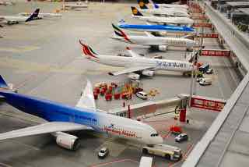
TRANSPORTE E MOVIMENTAÇÃO
MODAL AEROVIÁRIO
O sistema aeroviário engloba as aerovias, os terminais de passageiros e cargas e o sistema de controle de tráfego aéreo. As vias de transporte do setor aéreo são intituladas de aerovias.
O transporte aéreo é utilizado para o transporte de mercadorias de alto valor agregado, ou perecíveis¹, pequenos volumes ou com urgência de entrega.
Ele também é utilizado para o transporte de documentos e dinheiro, já que a rapidez e a segurança são exigidas para entregas a longas distâncias.
¹ Flores, frutas nobres, medicamentos.

Slide 151

TRANSPORTE E MOVIMENTAÇÃO
MODAL AEROVIÁRIO
Empresas e agentes de todo o mundo formam uma associação que atua como um órgão regulador do transporte aéreo internacional, a IATA - International Air Transportation Association .
O transporte de cargas pode ser feito em aviões puramente cargueiros ou em aviões Combi (carga e passageiros).
O principais terminais de movimentação de cargas são o de Viracopos (Campinas) e o de Cumbica (SP).
Mapa do transporte aéreo:
www.cnt.org.br/Paginas/Atlas-do-Transporte.aspx

Slide 152

TRANSPORTE E MOVIMENTAÇÃO
MODAL AEROVIÁRIO
Características do transporte aéreo de carga no Brasil
Adequado para situações de prazos para longa distância;
Adequado para mercadorias de elevado valor a grandes distâncias;
Boa flexibilidade e frequência entre cidades;
Rápido e confiável;
Baixa capacidade de carga com limitação de volume e peso, o que faz com que o contêineres usados sejam diferentes do marítimo;
Pouco flexível, pois trabalha de terminal a terminal;
Tempo maior que o rodoviário para pequenas distâncias;
Elevado custo para grande parte das mercadorias;
Influenciado pelas condições climáticas;
Dependente de outros modais (rodoviário);
Boa integração com o modal rodoviário;
Alto custo de manutenção;
Meio de transporte poluente e ruidoso.
QUAL O PONTO MAIS RELEVANTE PARA A ESCOLHA DO MODAL AEROVIÁRIO ?

Slide 153
TRANSPORTE E MOVIMENTAÇÃO
MODAL AEROVIÁRIO
CARACTERÍSTICAS PARA SELEÇÃO
Pequenos volumes de cargas.
Mercadorias com curto prazo de validade e/ou frágeis.
Grandes distâncias a transportar.
Trajetos exclusivos (não há via para outros modais).
Tempo de trânsito é muito importante.
Adaptabilidade:
Container
Pallet
Elevadores de carga.
Tipos:
Full pax = somente de passageiros.
Full cargo = somente de cargas.
Combi = misto de carga e passageiros

Slide 154
TRANSPORTE E MOVIMENTAÇÃO
MODAL AEROVIÁRIO
00:06:30 TV TAM - TAM CARGO
www.youtube.com/watch?v=40qM5xDgL_Y

Slide 155
TRANSPORTE E MOVIMENTAÇÃO
MODAL AEROVIÁRIO
VANTAGENS | DESVANTAGENS
Transporte de grandes distâncias. | Limite de volume e peso.
Tempo de trânsito muito curto. | Frete elevado.
Seguro de transporte é muito baixo. | Depende de terminais de acesso.
Está proximo aos centros urbanos.

Slide 156

TRANSPORTE E MOVIMENTAÇÃO
MODAL DUTOVIÁRIO
Utilizado no transporte de gases, líquidos ou minérios por meio de tubos. Os tubos podem ser submarinos, subterrâneos ou terrestres.
As únicas tubovias de petróleo, de seus derivados e de álcool do Brasil são da Transpetro (Petrobras) e contam com cerca de 26.000 km de extensão.
Principais dutos no Brasil
Oleodutos: utilizados para transporte de petróleo bruto e seus derivados, dos terminais portuários e marítimos às refinarias ou centros de distribuição.
Gasodutos: utilizados para transporte de gases entre os centros produtores e os centros consumidores. Um exemplo é o gasoduto Bolívia-Brasil, com cerca de 2.000 km de extensão.

Slide 157

TRANSPORTE E MOVIMENTAÇÃO
MODAL DUTOVIÁRIO
Principais dutos no Brasil
Minerodutos: utilizados para transporte de minérios entre regiões produtoras e usinas siderúrgicas ou terminais portuários. O único existente no país conta com 396 km de extensão e interliga a unidade produtora em Germano (Minas Gerais) e o terminal portuário do Ubu (Espírito Santo).
Dutos de saneamento básico: tubulações usadas para levar água dos mananciais até as estações de tratamento, onde será distribuída aos consumidores, e para a captação do esgoto e sua condução a rios, mares ou estações de tratamento.
Mapa da malha dutoviária:
www.transportes.gov.br/images/bit/Tabelas_Anuário_Estatístico_de_Transportes/10_Mapas/MapaDutoviario.pdf

Slide 158

TRANSPORTE E MOVIMENTAÇÃO
MODAL DUTOVIÁRIO
DUTOVIA DO ETANOL
Atualmente em operação de Uberaba a Paulínia.
350 km de extensão, sendo 288 km com tubulação enterrada;
21 milhões de metros cúbicos de etanol por ano;
HIDROVIA
DUTOVIA

Slide 159

TRANSPORTE E MOVIMENTAÇÃO
MODAL DUTOVIÁRIO
Características do transporte dutoviário no Brasil
Elevado custo de instalação;
Custo de operação e de manutenção baixo;
Vida útil longa;
Rápido;
Os tipos de produtos que podem ser utilizados neste modal são restritos;
A dutovia é a própria unidade de carregamento, por isso não há necessidade de se usar embalagens de transporte;
Não existe o problema da viagem de retorno para equacionar, bem como o processo não sofre influência do congestionamento ou dificuldades físicas a transpor;
Independência em relação às condições de tempo na sua operação;
Em geral, a segurança nas dutovias é superior à de outros modais; sendo assim, são indicadas para o transporte de produtos perigosos, como etileno. Porém, há o risco de poluição e explosão em caso de acidente e vazamento;
Pouca concorrência no setor de óleo e gás, o que eleva os custos neste tipo de transporte.
QUAL O PONTO MAIS RELEVANTE PARA A ESCOLHA DO MODAL DUTOVIÁRIO ?

Slide 160
TRANSPORTE E MOVIMENTAÇÃO
MODAL DUTOVIÁRIO
CARACTERÍSTICAS
Tubulações especialmente desenvolvidas e construídas para transportar produtos a granel por distâncias especialmente longas.
Adaptabilidade:
Oleodutos = gasolina, álcool, nafta, glp, diesel.
Minerodutos = sal-gema, ferro, concentrados fosfáticos.
Gasodutos = gás natural.
Tipos:
Subterrâneos
Aparentes
Submarinos

Slide 161
TRANSPORTE E MOVIMENTAÇÃO
MODAL DUTOVIÁRIO
VANTAGENS | DESVANTAGENS
Transporte de grandes distâncias. | Acidentes ambientais de grandes proporções
Transporte de volumes granéis muito elevados. | Investimento inicial elevado.
Simplificação de carga e descarga. | Custo fixo elevado.
Menor possibilidade de perda e roubo. | Requer mais licenças ambientais.
Baixo consumo de energia.
Baixos custos operacionais.
Alta confiabilidade.

Slide 162

TRANSPORTE E MOVIMENTAÇÃO
MODAL AQUAVIÁRIO
Quando o transporte aquaviário se dá nos oceanos temos o transporte marítimo; nos rios, o fluvial, e nos lagos, o lacustre. O transporte que margeia a costa é chamado de navegação de cabotagem.
Transporte hidroviário é o transporte aquaviário realizado nas hidrovias, em percursos pré-determinados para o tráfego sobre águas.
O Brasil possui:
42.000 km de rios,
27.000 km são navegáveis,
15.000 km são usados e destes 50% estão na Bacia Amazônica.
Há também um grande número de bacias hidrográficas, especialmente na região Norte do país, onde está o Porto de Manaus (porto fluvial), e grande parte do transporte é feito pelos rios.
Em outras bacias, há a necessidade de intervenções para que os rios possam ser navegáveis, como é o caso das hidrovias Tietê-Paraná.

Slide 163


TRANSPORTE E MOVIMENTAÇÃO
MODAL AQUAVIÁRIO
MARITIMO
Grande capacidade de carga;
Longas distâncias;
Carga: fardos, caixotes, granéis e contêineres;
Transporte intenacional;
Velocidade média de 24 km/h.
FLUVIAL / LACUSTRE / HIDROVIÁRIO
Grande capacidade de carga;
Longas distâncias;
Carga: primordialmente granéis;
Transporte nacional;
Velocidade média de 15 km/h.

Slide 164

TRANSPORTE E MOVIMENTAÇÃO
MODAL AQUAVIÁRIO
O Brasil apresenta uma extensa área de costa que potencializa tanto a navegação marítima quanto a de cabotagem. O principal porto marítimo é o Porto de Santos.
O sistema portuário brasileiro comporta hoje dois tipos de terminais: o terminal especializado (privado) e o do cais de uso público (Companhia Docas), com grandes diferenciais de desempenho e eficiência.
Há problemas de infraestrutura e capacidade dos portos, o que resulta em limitações, por exemplo, no tipo de navio que pode atracar e na longa fila de espera, com impactos nos custos do transporte e tempo de trânsito (prazos).
Mapa da malha hidroviária: www2.transportes.gov.br/bit/05-mar/mar.html

Slide 165

TRANSPORTE E MOVIMENTAÇÃO
MODAL AQUAVIÁRIO
Características do transporte aquaviário de carga no Brasil:
Grande capacidade de carga; diversos tipos de carga;
Baixo custo de transporte;
Adequado para transporte de longa distância em grande volume de carga, especialmente commodities;
Flexibilidade baixa para transporte fluvial e média para marítimo;
Transporte lento (baixa velocidade);
Limitado a zonas da orla marítima, rios ou lagoas navegáveis;
Dependente de outros modais (rodoviário);
Influenciado pelas condições climáticas;
Manutenção: custo baixo no fluvial; alto no marítimo;
Baixo nível de poluição em relação aos outros modais;
Baixo custo de implantação do fluvial quando se analisa uma via de leito natural, mas pode ser elevado se existir necessidade de construção de infraestruturas especiais, como: eclusas, barragens, canais, etc.
QUAL O PONTO MAIS RELEVANTE PARA A ESCOLHA DO MODAL AQUAVIÁRIO ?

Slide 166
TRANSPORTE E MOVIMENTAÇÃO
MODAL AQUAVIÁRIO
CARACTERÍSTICAS PARA SELEÇÃO
Grandes volumes de carga.
Grandes distâncias a transportar.
Trajetos exclusivos (não há vias para outros modais).
Tempo de trânsito não é importante.
Médio custo de frete.

Slide 167


TRANSPORTE E MOVIMENTAÇÃO
MODAL AQUAVIÁRIO – TIPOS DE EQUIPAMENTOS
NAVIOS PARA CARGAS GERAIS OU CONVENCIONAIS:
Navios dotados de porões (holds) e pisos (decks), utilizados para carga seca ou refrigerada, embalada ou não.
RO-RO (roll-on, roll-off):
Cargas rolantes, veículos entram por rampa, vários decks, de diversas alturas.

Slide 168



TRANSPORTE E MOVIMENTAÇÃO
MODAL AQUAVIÁRIO – TIPOS DE EQUIPAMENTOS
NAVIOS ESPECIALIZADOS:
Granéis sólidos
Graneleiros (bulk vessels), sem decks.
Granéis gasosos
Granéis líquidos

Slide 169

TRANSPORTE E MOVIMENTAÇÃO
MODAL AQUAVIÁRIO – TIPOS DE EQUIPAMENTOS
NAVIOS PORTA-CONTAINER:
Transportam exclusivamente cargas em container.
Têm apenas um deck.
O maior porta-container do mundo é o MSC Oscar, da Mediterranean Shipping Company. O navio conta com a impressionante capacidade de 19.224 contêineres (TEU).
NAVIOS MULTIPROPÓSITO:
Transportam cargas de navios de cargas gerais e especializados ao mesmo tempo. (GRANEL SÓLIDO + LÍQUIDO; MINÉRIO + ÓLEO; RO-RO + CONTAINER).

Slide 170
TRANSPORTE E MOVIMENTAÇÃO
MODAL AQUAVIÁRIO
VANTAGENS | DESVANTAGENS
Transporte de grandes distâncias | Depende de vias apropriadas.
Transporte de grandes volumes | É de gerenciamento complexo, exigindo muitos documentos.
Mercadoria de baixo valor agregado. | Depende de terminais especializados.
Transporte oceânico. | Tempo de trânsito longo
Frete de custo relativamente baixo.

Slide 171
TRANSPORTE E MOVIMENTAÇÃO
MODAL AQUAVIÁRIO
00:12:27 EAD Pernambuco - MODAL AQUAVIÁRIO
www.youtube.com/watch?v=nwfovIps7Do&list=PLDCFC84D842C8676D&index=97&t=0s

Slide 172
MODAIS DE TRANSPORTE
COMPARAÇÃO DE VARIÁVEIS
Modais | Custo Fixo | Custo Variável | Tempo médio viagem | Variação de tempo | Perdas e danos
RODOVIÁRIO
FERROVIÁRIO
AQUAVIÁRIO
AEROVIÁRIO
DUTOVIÁRIO
Baixo
Médio
Médio
Alta
Alto
Alto
Baixo
Alto
Baixa
Baixo
Médio
Baixo
Médio
Média
Médio
Alto
Alto
Baixo
Média
Baixo
Médio
Baixo
Baixo
Baixa
Baixo
Notes:
Ver material do Ex-2
Fonte da Imagem:
ThinkstockPhotos-475383667.jpg

Slide 173

MODAIS DE TRANSPORTE
TRANSPORTE E MOVIMENTAÇÃO
COMPARAÇÃO ENTRE PAÍSES
MATRIZ BRASIL
Estima-se que até 2025 o Brasil tenha alterado sua matriz modal FERRO/RODO/AQUA de 21%, 61%, 18% para 35%, 30%, 29%.

Slide 174
TRANSPORTE E MOVIMENTAÇÃO
TRANSPORTE DE CARGAS - CLASSIFICAÇÃO
QUANTO À FORMA:
Modal ou Unimodal - Deslocamento de carga através de um único meio de transporte, em uma única modalidade de transporte e com um contrato de transporte.
Intermodal – Deslocamento que utiliza vários equipamentos, em diversas modalidades de transporte e com diversos contratos envolvidos.
Multimodal – Quando o transportador que organiza o transporte assume inteira responsabilidade pelo transporte porta-a-porta. Utiliza vários equipamentos, em diversas modalidades de transporte e um único contrato.

Slide 175
TRANSPORTE E MOVIMENTAÇÃO
TRANSPORTE DE CARGAS - CLASSIFICAÇÃO
QUANTO À FORMA:
Segmentado – Quando a prestação de serviços for realizada por mais de um meio de transporte, emitindo cada transportador um conhecimento de transporte e assumindo a responsabilidade de transportar a mercadoria no trajeto que lhe competir.
Sucessivo – Quando a mercadoria, para alcançar o destino final, necessitar ser transportada para prosseguimento em veículo da mesma modalidade de transporte, regido por um único contrato.
Combinado – É o transporte de carga em um único carregamento ou veículo, através de uma combinação entre modais rodoviário/ferroviário/aquaviário.

Slide 176
TRANSPORTE E MOVIMENTAÇÃO
TRANSPORTE MULTIMODAL
Transporte multimodal de cargas é aquele que, regido por um único contrato, utiliza duas ou mais modalidades de transporte, desde a origem até o destino, e é executado sob a responsabilidade única de um operador de transporte multimodal – OTM. (Transporte regulado pela lei nº 9.611, de 19 de fevereiro de 1998.)
O conhecimento de transporte multimodal de cargas evidencia o contrato de transporte multimodal e rege toda a operação de transporte, desde o recebimento da carga até a sua entrega no destino, podendo ser negociável ou não, a critério do expedidor.
O operador de transporte multimodal é a pessoa jurídica contratada para a realização do transporte multimodal de cargas, da origem até o destino, por meios próprios ou por intermédio de terceiros.
O transporte multimodal implica o uso de transporte terrestre; a lei nº 10.233/01 dispõe que a Agência Nacional de Transportes Terrestres (ANTT) é a responsável pela habilitação dos OTMs, em articulação com as demais agências e entidades de transporte.
OTM habilitados:
www.antt.gov.br/index.php/content/view/4963/Multimodal.html
Notes:
ver Rodrigues (2014) e Dias (2012), ou https://appweb.antt.gov.br/faq/multimodal.asp

Slide 177
TRANSPORTE E MOVIMENTAÇÃO
TRANSPORTE MULTIMODAL
00:06:42 - RAPIDÃO COMETA
www.youtube.com/watch?v=-dwqlvkeLMI
Notes:
Vídeo: Rapidão Cometa – Operador Multimodal ;
Link: https://www.youtube.com/watch?v=-dwqlvkeLMI , tempo: 06:42
Apresenta a empresa Rapidão Cometa como um Operador Multimodal, mostra características das operações, da integração de serviços.

Slide 178

TRANSPORTE E MOVIMENTAÇÃO
TRANSPORTE MULTIMODAL
CARACTERÍSTICAS DO TRANSPORTE MULTIMODAL
Melhor utilização da capacidade disponível da matriz de transporte;
Utilização de combinações de modais mais eficientes energeticamente;
Melhor utilização da tecnologia de informação;
Ganhos no processo, considerando todas as operações entre origem e destino, já que no serviço porta a porta o OTM pode agregar valor oferecendo serviços adicionais;
Melhor utilização da infraestrutura para as atividades de apoio, tais como armazenagem e manuseio;
A responsabilidade da carga, perante o cliente, entre origem e destino, é de apenas uma empresa, o OTM;
No Brasil, temos 480 empresas (460 nacionais e 20 internacionais) habilitadas a operarem como OTM pela ANTT (dados de maio/2015).
QUAL A VANTAGEM DE UTILIZAR UM OPERADOR LOGÍSTICO MULTIMODAL (OTM) ?
Notes:
Para saber mais ver portal da ANTT – transporte multimodal
Fonte da imagem:
ThinkstockPhotos-513180179.jpg

Slide 179

TRANSPORTE E MOVIMENTAÇÃO
TRANSPORTE DE CARGAS
ATIVIDADE (INDIVIDUAL)
QUAL O PRINCIPAL MODAL DE TRANSPORTE A SER UTILIZADO, DE ACORDO COM OS LOCAIS DE ORIGEM E DESTINO E O TIPO DE CARGA ?
Caso 1: Transporte de joias – SP a BH.
A distância entre São Paulo e a cidade de Belo Horizonte é aproximadamente 600 km. Essas cidades estão interligadas por rodovias, ferrovias e aeroportos.
Caso 2: Transporte de minérios – interior de MG até o porto de Tubarão.
A distância entre Conselheiro Lafaiete e o porto da cidade de Vitória no Espírito Santo é aproximadamente 500 km. Essas cidades estão interligadas por rodovias e ferrovias.
Caso 3: Transporte de frutas – Mogi das Cruzes-SP.
A distância entre Mogi das Cruzes e São Paulo é aproximadamente 65 km em um trajeto quase totalmente urbano. Essas cidades estão interligadas por rodovias e ferrovias.

Slide 180
TRANSPORTE E MOVIMENTAÇÃO
TRANSPORTE DE CARGAS
ATIVIDADE (INDIVIDUAL)
QUAL O PRINCIPAL MODAL DE TRANSPORTE A SER UTILIZADO, DE ACORDO COM OS LOCAIS DE ORIGEM E DESTINO E O TIPO DE CARGA ?
Caso 4: Transporte de gás da Bolívia a Paulínia.
A distância entre Santa Cruz de La Sierra – Bolívia e a cidade de Paulínia no Estado de São Paulo é aproximadamente de 2.600 km. Essas cidades estão interligadas por rodovias e dutovias. O volume transportado pode atingir 30 milhões de m3/dia.
Caso 5: Transporte de alimentos embalados de um armazém atacadista na cidade de SP para vários supermercados da mesma cidade.
As mercadorias são transportadas diariamente, visando abastecer uma rede de supermercados.
Caso 6: Transporte de congelados de Santa Catarina para o RJ.
A distância entre Florianópolis e o Rio de Janeiro é aproximadamente 700 km. Essas cidades estão interligadas por rodovias, aeroportos e portos marítimos.

Slide 181
TRANSPORTE E MOVIMENTAÇÃO
TRANSPORTE DE CARGAS
ATIVIDADE (INDIVIDUAL)
INDICAR OS MODAIS MAIS UTILIZADOS (CUSTO X BENEFÍCIO) E OS MODAIS QUE TAMBÉM PODERÃO SER UTILIZADOS, NO CASO DE ESCASSEZ DE RECURSOS DOS MAIS UTILIZADOS.
Minério de ferro; Origem: Carajás (Pará); Destino: China;
Soja; Origem: Centro Oeste/Brasil; Destino: Europa;
Componentes eletrônicos (commodities): Origem: China; Destino: Manaus;
Memórias e microprocessadores (alto valor/unidade): Origem: Taiwan; Destino: São Paulo;
Gás: Origem: Bolívia; Destino: São Paulo;
Água (granel); Origem: São Paulo; Destino: Guarujá;
Suco de laranja (commodities): Origem: São Paulo; Destino: EUA.

Slide 182


Slide 183
TRANSPORTE E MOVIMENTAÇÃO
MODAIS DE TRANSPORTE
Caso 1: Transporte de materiais e componentes semiacabados
Uma empresa especializada em transporte de mercadorias obteve um contrato para transportar, durante um ano, as mercadorias da empresa ABCD, que são desembarcadas mensalmente no porto de Santos e necessitam ser encaminhadas para as plantas de produção instaladas nas cidades de Salvador e Recife. Os materiais a serem transportados são barras de aço, partes para montagem de motores, e peças para montagem de tratores. As barras de aço estão embaladas em feixes com seis metros de comprimento e peso de 4,5 toneladas, e os componentes para montagem de motores e tratores estarão acondicionados em pallets NBR (1,000mm X 1,200 mm), pesando 1.400 kg cada um.
Caso 2: Distribuição de pães em quatro hospitais de São Paulo
Uma padaria localizada na zona oeste de São Paulo (bairro da Lapa) obteve um contrato para abastecer com pãezinhos quatro hospitais da cidade de São Paulo, diariamente, durante um ano. Um dos hospitais está localizado na Zona Sul, outro na Zona Norte, outro na Zona Leste e outro na Região Central.
Notes:
Ver material do Ex-2
Fonte da Imagem:
ThinkstockPhotos-475383667.jpg

Slide 184
TRANSPORTE E MOVIMENTAÇÃO
MODAIS DE TRANSPORTE
Caso 3: Transporte de eletrodomésticos de São Paulo à zona franca de Manaus (o transporte deve retornar a São Paulo com uma carga de frutas)
Uma empresa especializada em transporte de mercadorias obteve um contrato para transportar, durante um ano, os eletrodomésticos da empresa WXYZ (refrigeradores e fogões), que são produzidos na cidade de São Paulo e necessitam ser levados ao depósito atacadista na cidade de Manaus.
Visando otimizar esse transporte, a transportadora decidiu que no retorno dos veículos serão transportadas frutas acondicionadas em caixotes de madeira.
Caso 4: Transporte de eletrodomésticos de São Paulo à cidade de Recife
(O transporte deve retornar a São Paulo com uma carga de roupas)
Uma empresa especializada em transporte de mercadorias obteve um contrato para transportar, durante um ano, os eletrodomésticos da empresa AXBY (refrigeradores e fogões), que são produzidos na cidade de São Paulo e necessitam ser levados ao depósito atacadista na cidade de Recife.
Visando otimizar esse transporte, a transportadora decidiu que no retorno dos veículos serão transportadas roupas acondicionadas em pallets.

Slide 185
TRANSPORTE E MOVIMENTAÇÃO
MODAIS DE TRANSPORTE
Caso 1: Transporte de materiais e componentes semiacabados
Uma empresa especializada em transporte de mercadorias obteve um contrato para transportar, durante um ano, as mercadorias da empresa ABCD, que são desembarcadas mensalmente no porto de Santos e necessitam ser encaminhadas para as plantas de produção instaladas nas cidades de Salvador e Recife. Os materiais a serem transportados são barras de aço, partes para montagem de motores, e peças para montagem de tratores. As barras de aço estão embaladas em feixes com seis metros de comprimento e peso de 4,5 toneladas, e os componentes para montagem de motores e tratores estarão acondicionados em pallets NBR (1,000mm X 1,200 mm), pesando 1.400 kg cada um.
Caso 2: Distribuição de pães em quatro hospitais de São Paulo
Uma padaria localizada na zona oeste de São Paulo (bairro da Lapa) obteve um contrato para abastecer com pãezinhos quatro hospitais da cidade de São Paulo, diariamente, durante um ano. Um dos hospitais está localizado na Zona Sul, outro na Zona Norte, outro na Zona Leste e outro na Região Central.
Notes:
Ver material do Ex-2
Fonte da Imagem:
ThinkstockPhotos-475383667.jpg

Slide 186
CONCEITOS, INDICADORES DE DESEMPENHO, SELEÇÃO DE OPERADORES
TRANSPORTE E MOVIMENTAÇÃO
TERCEIRIZAÇÃO E QUARTEIRIZAÇÃO

Slide 187

ATORES ENVOLVIDOS NO TRANSPORTE
TRANSPORTE E MOVIMENTAÇÃO
Empresas
Produtoras
Receptoras de produtos
Transportadores
Empresas de transporte
Autônomos
Governo
Políticas e infraestrutura do setor
Regulamentação, controle e fiscalização
Taxas e impostos
Consumidores
Embarcadores¹
Próprias empresas
Operador logístico²
Agenciadores de carga
¹Embarcador ou Expedidor: refere à pessoa física ou jurídica que celebra o contrato de transporte com o transportador, não necessariamente o proprietário da mercadoria.
²Operador logístico: É o fornecedor de serviços logísticos especializado em gerenciar todas as atividades logísticas ou parte delas nas várias fases da cadeia de abastecimento de seus clientes, agregando valor aos produtos dos mesmos e que tenha competência para, no mínimo prestar simultaneamente serviços nas três atividades básicas de: controle de estoques, armazenagem e gestão de transportes. (ABML)
COMO É A RELAÇÃO ENTRE OS ATORES DO TRANSPORTE ?

Slide 188
TRANSPORTE E MOVIMENTAÇÃO
O QUE OS CLIENTES ESPERAM DO SERVIÇO DE TRANSPORTE?
Consumidores
Embarcadores
Aumento de compras via comércio eletrônico;
Maior oferta de produtos e serviços (diversidade);
Compras mais fracionadas;
Exigentes quanto à conformidade do pedido e dos prazos;
Lei de defesa do consumidor;
Facilidade de acesso e compartilhamento da informação;
Preocupação ambiental.
Prover soluções adequadas ao tipo de carga;
Soluções integradas de transporte;
Preços competitivos de transporte;
Expectativa sobre o nível de serviço;
Confiabilidade e consistência;
Requerem informações precisas da carga e do serviço de transporte;
Flexibilidade;
Agilidade;
Segurança (gestão risco);
Forma de tratamento de problemas e reclamações;
Atender à legislação.
TENDO EM VISTA ESTAS DEMANDAS, QUAIS OS CONFLITOS COM O TRANSPORTADOR?
COMO FICA A ADMINISTRAÇÃO DA IMAGEM / MARCA ?

Slide 189
TRANSPORTE E MOVIMENTAÇÃO
DECISÕES ENVOLVIDAS NOS TRANSPORTES
DECISÕES ESTRATÉGICAS (definir os serviços abrangidos pelo negócio, parcerias, políticas e diretrizes):
Escolha de modais (tipos de transporte);
Decisões sobre propriedade da frota (própria ou terceirizada);
Seleção e negociação com transportadores;
Política de consolidação de cargas.
DECISÕES OPERACIONAIS (do dia a dia, ligadas à operação):
Planejamento de embarques e consolidação de cargas;
Programação de veículos;
Roteirização;
Gerenciamento de risco;
Auditoria de fretes;
Gerenciamento de avarias.
UMA EMPRESA DEVE OPERAR COM TRANSPORTE PRÓPRIO OU DEVE CONTRATAR SERVIÇO DE TRANSPORTE?

Slide 190
TRANSPORTE E MOVIMENTAÇÃO
ESTRATÉGIAS DE OPERAÇÃO DOS TRANSPORTES
VERTICALIZAÇÃO: a empresa decide que o transporte deve estar diretamente em seu controle em todas as suas etapas por ser estratégico.
Exemplo: Souza Cruz (Fabricante), Casas Bahia – VV Log (Varejista), DHL (Operador Logístico).
HORIZONTALIZAÇÃO: a empresa entende que o transporte é uma atividade importante, mas não é sua atividade chave, preferindo utilizar-se de serviços especializados do mercado, focando seu investimento naquilo que é o essencial para a empresa (“Core Business”).
Exemplo: Grupo Pão de Açúcar (Varejo), Nestlé (Fabricante), HP (Fabricante), Editora Abril.
A diferença na adoção de uma ou outra entre as estratégias está em:
Qual a importância que a empresa dá ao transporte dentro da criação de valor para o seu negócio;
Qual o capital necessário para fazer esse investimento.

Slide 191
TERCEIRIZAÇÃO E QUARTEIRIZAÇÃO
Se bem implantada, a terceirização oferece a possibilidade de:
melhorar o nível do serviço, pois estes serão executados por empresas especializadas;
redução do custo, uma vez que a contratante reduz os custos com mão-de-obra e manutenção de equipamentos.
redução do capital empatado na empresa, uma vez que os equipamentos de transporte/movimentação estarão a cargo do terceiro.

Slide 192
TERCEIRIZAÇÃO E QUARTEIRIZAÇÃO
A QUARTEIRIZAÇÃO vem despontado como solução para retirar da empresa contratante de serviços terceirizados a responsabilidade de gerir todos os seus terceiros.
O quarteirizador passa a fiscalizar os serviços dos terceiros e se estão sendo cumpridas as determinações legais a estes impostas, o que também traz ao contratante as vantagens de ter melhor controle dos serviços terceirizados e de não precisar possuir pessoal próprio para gerir as terceirizações, o que traz economia.

Slide 193
CUSTOS DE TRANSPORTES

Slide 194
Indicadores de custos Logísticos:
São exemplos de indicadores de custos:
1- Custo com transporte e
2- Custo com a movimentação e armazenagem de materiais,
3- Custo com estoques,
4- Custo com a logística reversa,
5- Custo com a obsolescência de estoques de insumos;
6- Custo com produtos acabados, etc..

Slide 195
Indicadores de custos Logísticos:
1- Custo de Transporte como um % das Vendas Aponta a participação dos custos totais de transportes sobre a receita de vendas da empresa. Pode-se trabalhar com a receita líquida ou bruta. Fórmula de Cálculo: CT%V = custo total de transporte x 100 ÷ receita de vendas Frequência de Medição: Mensal Práticas de Mercado: variam em função do segmento da empresa, de 0,5% a 15%; maioria das empresas encontra-se na faixa entre 3% a 5%;

Slide 196
1) Custo com Não-Conformidades em Transportes Mede a participação de custos decorrentes de não conformidades no processo de planejamento, gestão e operação de transportes, como devoluções, re-entregas, sobre-estadias, multas por atraso em entregas, indenizações de avarias, frete premium ou carga expressa, gastos com frete aéreo não estimado, etc Fórmula de Cálculo: CFUE = custo adicional de transporte com não conformidades ÷ custo total de frete Frequência de Medição: Mensal Práticas de Mercado: Deveriam ser inferiores a 5% do frete normalmente gasto, mas em muitos casos, chegam a atingir ao redor de 15% total das despesas com transporte.

Slide 197
1) Custo com Não-Conformidades em Transportes Práticas de Mercado: Deveriam ser inferiores a 5% do frete normalmente gasto, mas em muitos casos, chegam a atingir ao redor de 15% total das despesas com transporte.

Slide 198
1) Avarias no Transporte: Mede as avarias ocorridas durante a operação de transporte. Fórmula de Cálculo: Avarias = avarias no transporte em R$ x 100 ÷ valor total das mercadorias transportadas em R$ Frequência de Medição: Mensal Práticas de Mercado: depende do tipo de produto, equipamento utilizado, distância percorrida e rota. Em geral, entre 0,1% e 0,5% do valor total transportado.

Slide 199
Utilização da Capacidade de Carga do Caminhão Mede o aproveitamento da capacidade de carga útil dos equipamentos de transporte utilizados. Fórmula de Cálculo: TCU = carga total transportada em ton ou m³ x 100 ÷ capacidade teórica do equipamento em ton ou m³. Frequência de Medição: Mensal, mas deve ser monitorada a cada embarque.

Slide 200
Utilização da Capacidade de Carga do Caminhão Práticas de Mercado: se medido em toneladas, para cargas que atendem a relação 1m³ = 300 kg, o índice chega a 100% facilmente; em cargas menos densas (mais leves), varia ao redor de 60% a 95%, ainda com algumas exceções, como é o caso do transporte de algodão, papel higiênico, plásticos, etc.

Slide 201
1) Acuracidade na Emissão do Conhecimento de Transporte Rodoviário de Carga (CTRC) Permite quantificar os erros na emissão de CTRCs em relação aos custos totais de transporte. Fórmula de Cálculo: AE_CTRC = erros na cobrança em R$ x 100 total de gastos com transporte em R$. Frequência de Medição: Mensal, por Transportadora. Práticas de Mercado: No caso de conferência manual, entre 2%e 5% do valor total do frete pago. Em casos automatizados, o valor é praticamente nulo.

Slide 202
1) Tempo do Ciclo de Logística Reversa Mede o tempo decorrido entre a identificação do material como parte do fluxo reverso e o seu devido encaminhamento para estocagem, troca, conserto, descarte, etc. Fórmula de Cálculo: TCLR = data / hora de conclusão do encaminhamento do material menos data / hora de entrada do material no fluxo reverso Frequência de Medição: Mensal. Práticas de Mercado: Variável.

Slide 203
1) Custo de Devolução como um % do Custo das Mercadorias Vendidas (CMV) Mede o custo total para a operação do fluxo reverso, envolvendo gastos com embalagens, manuseio, movimentação, armazenagem e transporte, expressando-o como um percentual do CMV (Custo das Mercadorias Vendidas). Fórmula de Cálculo: TCLR= custo total com o fluxo reverso x 100 ÷ custo das mercadorias vendidas Frequência de Medição: Mensal. Práticas de Mercado: Variável.

Slide 204
1) Índice de Atendimento do Pedido Mede o % de pedidos atendidos em sua totalidade, na quantidade e na diversidade e itens, no primeiro envio ao Cliente. É conhecido no meio logístico como Order Fill Rate. Fórmula de Cálculo: OFR = número de pedidos atendidos em sua totalidade x 100 ÷ total de pedidos expedidos Frequência de Medição: Diária, Semanal ou Mensal, por Cliente, linha de produto ou total. Práticas de Mercado: se considerarmos o pedido recebido no armazém, o índice deverá ser próximo de100%; se levarmos em conta o pedido original, o índice poderá variar muito.

Slide 205
2) Custo de Armazenagem como um % das Vendas Aponta a participação dos custos totais de movimentação e armazenagem (M&A) da empresa sobre a sua receita de vendas. Envolve o custo com mão-de-obra, espaço, equipamentos, água e energia elétrica e outros custos. Algumas empresas optam por incluir o custo financeiro com estoques. Fórmula de Cálculo: CA%V = custo total de M&A x 100 ÷ receita de vendas Frequência de Medição: Mensal Práticas de Mercado: variam em função do segmento da empresa, em geral de 1% a 3%, mas com algumas exceções.

Slide 206
3) Custos Operacionais com Estoques (K factor) Indica quantos R$ por R$ em estoque a empresa está gastando na movimentação e armazenagem de seus materiais. Envolve os gastos com mão-de-obra, espaço, equipamentos, água e energia elétrica e outros custos operacionais. Fórmula de Cálculo: Fator K=custo total de M&A x 100 ÷ estoque médio.
Frequência de Medição: Mensal ou Anual. Práticas de Mercado: variam em função do segmento da empresa, em geral de 20% a 30% ao ano, mas com algumas exceções.

Slide 207
3) Custo de Manutenção do Estoque Calculado a partir do custo de oportunidade, ou seja, qual seria o retorno para a empresa caso o valor investido em estoque fosse aplicado no mercado financeiro a uma taxa livre de risco (caderneta de poupança, SELIC, fundos de renda fixa). A taxa varia ao redor de 12% a 20% ao ano. Fórmula de Cálculo: CME = valor do estoque x taxa mínima de atratividade Frequência de Medição: Mensal, a partir do estoque médio. Práticas de Mercado: variável.

Slide 208
3) Custos Associados à Falta de Estoque de Produtos Acabados Mede a perda na lucratividade devido à falta de estoques para o atendimento de uma demanda existente. Fórmula de Cálculo: FE_PA = venda perdida por indisponibilidade de produtos x margem de contribuição Frequência de Medição: Mensal. Práticas de Mercado: variável.

Slide 209
DOCUMENTOS
DE
TRANSPORTES

Slide 211
Estrutura e regulamentações do transporte de cargas
Documentos envolvidos no transporte
Notes:
Tema-3: Estrutura e Regulamentação do Transporte de cargas

Slide 212
Órgãos reguladores do transporte no Brasil
Estrutura
Agências reguladoras
ANTT: Agência Nacional de Transportes Terrestres
ANTAQ: Agência Nacional de Transportes Aquáticos
ANAC: Agência Nacional de Aviação Civil
Autarquias
Regulamentam e fiscalizam os seus respectivos modais, os terminais e as concessões
Regime tarifário
Administrar conflitos entre as partes que compõem o sistema de transporte
Planejamento
EPL – Empresa de Planejamento de Logística (Estatal)
Tem por finalidade estruturar e qualificar, por meio de estudos e pesquisas, o processo de planejamento integrado de logística no país, interligando rodovias, ferrovias, portos, aeroportos e hidrovias. Criada em dezembro de 2012.
Obras e manutenção
DNIT – Departamento Nacional de Infraestrutura de Transportes
Órgão responsável por ações de execução para construção, manutenção e operação da infraestrutura dos modais rodoviário, ferroviário e aquaviário.
INFRAERO
Administração e gestão da infraestrutura de aeroportos.
Presidência da República
Ministério dos Transportes
Secretaria de Portos
ANTT
Secretaria de Aviação Civil
ANAC
Infraero
ANTAQ
EPL
DNIT
Fonte: Ministério do Planejamento (2015).
Notes:
Saber mais sobre os órgãos reguladores do Transporte de cargas:
Ministério dos Transportes: http://www.transportes.gov.br
Secretaria dos Portos: http://www.portosdobrasil.gov.br
Secretária de Aviação Cívil: http://www.aviacaocivil.gov.br
ANTT: http://www.antt.gov.br
ANTAQ: http://www.antaq.gov.br/Portal/Default.asp
DNIT: http://www.dnit.gov.br
EPL: http://www.epl.gov.br
ANAC: http://www.anac.gov.br
INFRAERO: http://www.infraero.gov.br/index.php
A Legislação que regula os limites de peso e dimensões para veículos por vias terrestres é a Resolução N. 210, de 13/11/2006 e alterada pelas resoluções 284 e 326, emitida pelo Conselho Nacional de Transito.
Disponível em: http://www.denatran.gov.br/consolidadas.htm e em Castiglioni (2014, p.26-31)
As Limitações de Peso (Lei da Balança) que limita o peso por eixo dos veículos que trafegam nas rodovias, tem como objetivo preservação do pavimento e sua durabilidade. As limitações estão descritas na Portaria N.86 do Denatran. Estão disponíveis em http://www.guiadotrc.com.br/lei/qresumof.asp

Slide 213

Legislações
As legislações específicas do transporte em cada modal estão disponíveis nos sites das Agências Reguladoras (ANTT, ANTAQ e ANAC).
Vamos destacar algumas legislações que regulam o transporte rodoviário:
A legislação que regula os limites de peso e dimensões para veículos (Lei da Balança), que limita o peso por eixo dos veículos que trafegam nas rodovias, tem como objetivo a preservação do pavimento e a sua durabilidade. As limitações estão descritas na Portaria nº 86 do Denatran. Disponível em:
http://www.denatran.gov.br/download/Portarias/2006/PORTARIA8_06.pdf
Movimentação de produtos perigosos, regulamentada pela Resolução nº 420/04 de 12/02/2004 da ANTT, que dispõe sobre a categoria, sinalização, documentação e cuidados na movimentação de produtos perigosos, de acordo com a suas classes de risco. Disponível em: http://www.antt.gov.br/index.php/content/view/1420/Resolucao_420.html
Lei nº 13.103, de 2 de março de 2015, dispõe sobre o exercício da profissão de motorista e disciplina a jornada de trabalho e o tempo de direção do motorista profissional.
Notes:
Para saber mais sobre a Lei da Balança ver Dias(2012, p.219-225)
Fonte de imagem:
ThinkstockPhotos-145850624.jpg

Slide 214


Registro nacional de transportadores rodoviários de cargas (RNTRC)
Cabe à ANTT, como atribuições específicas pertinentes ao transporte rodoviário de cargas, promover estudos e levantamentos relativos à frota de caminhões, empresas constituídas e operadores autônomos, bem como organizar e manter um registro nacional de transportadores rodoviários de carga – RNTRC (Lei nº 11.442, de 2007).
Participação dos Transportadores no RNTRC
O que se pode concluir dos dados apresentados?
Idade média dos veículos
Fonte: ANTT cadastro RNTRC em maio/2015, disponível em http://www.antt.gov.br/index.php.
Notes:
O número de autônomos representam 83% dos registros, 45% da frota, com idade média de 20 anos.
As empresa de transporte representam cerca de 17% dos registros, com 54% da frota com idade média de 9,6 anos.

Slide 215
Documentos emitidos pelo transportador
Ao contratar uma empresa de transporte, o embarcador/remetente estará celebrando um contrato de transporte com o transportador; deste modo, para que o negócio seja formalizado, é necessário que se emita um documento com força probatória.
O conhecimento de transporte ou de embarque é o documento que formaliza o negócio e deve ser emitido pela transportadora. O conhecimento pode ser de âmbito nacional ou internacional. Ele contém as informações relativas às mercadorias transportadas, remetente, destinatário e valor do frete contratado e os seus termos.¹
O conhecimento de Transporte recebe denominações específicas em função do modal:
Marítimo: Bill of landing (B/L)
Aéreo: Air way bill (AWB)
Rodoviário: Conhecimento de transporte rodoviário de carga (CTRC)
Ferroviário: Conhecimento internacional ferroviário (TIF)
Multimodal: Conhecimento de embarque multimodal
¹ Os termos dizem se referem aos Incoterms, que estabelecem de forma clara as responsabilidades de cada parte sobre documentação, riscos/seguro e custos envolvidos.
Notes:
Para saber mais sobre Incoterms (termos internacionais de codificação) :
Keedi, Samir. Transportes, Unitização e Seguros Internacionais de carga. São Paulo: Aduaneiras, 2011.
ou ver no Site do Ministério de Desenvolvimento e Comércio – MDIC, disponível em
http://www.mdic.gov.br/sistemas_web/aprendex/default/index/conteudo/id/273
Na internet há vários exemplos de visualizações do Conhecimento de embarque, busque imagens: Conhecimento de Transporte.

Slide 216

Documentação requerida no transporte de cargas
Os principais documentos a serem obtidos para o transporte são:
Fatura comercial (nota fiscal, commercial invoice)
Documento que comprova a operação de compra e venda da mercadoria que será objeto do transporte.
Conhecimento de embarque: documento referente à contratação do frete.
Packing list (romaneio): documento em que consta a composição da carga, o que facilitando a conferência e a fiscalização.
Certificados: podem ser requeridos quando houver necessidade de comprovar a origem, a situação sanitária, o desempenho mínimo, o atendimento de requisitos de segurança do produto ao mercado de destino, etc.
Licenças e permissões para transporte: deve ser observado conforme legislação em vigor.
Seguros: tipo de cobertura e responsabilidades envolvidas.
Notes:
Para mais informações ver Rodrigues(2014, p.150-151)
Vídeo: Chip promete reduzir burocracia e agilizar transporte de cargas no Brasil
Link: https://www.youtube.com/watch?v=F_XkXqcHN2Q ; tempo: 5:11min.
O vídeo discute a Burocracia na verificação de documentos nos portos e as novas tecnologias agilizar esse processo.
Fonte de imagem:
ThinkstockPhotos-464560108.jpg

Slide 217

Packing list (internacional) ou romaneio (nacional)
A lista de embarque (packing list ou romaneio) deve conter :
quantidade de volumes;
tipo de volume (caixa de papelão de madeira ou de plástico, pallet, contêiner de metal, tambor, fardo, lata, etc.);
numeração ou marca dos volumes;
peso líquido e bruto de cada volume em quilos;
conteúdo de cada volume;
dimensões da cada volume;
em alguns casos, quando solicitado, alguma informação de números de série dos itens do lote pode ser adicionada.
Exemplo de um romaneio
Notes:
Na internet buscar imagens por packing list ou romaneio para ver outros exemplos.

Slide 218
Outros documentos utilizados – transporte rodoviário
Ordem de coleta de cargas
A ordem de coleta deverá ser emitida pelo transportador que executar o serviço de coleta de carga, a fim de acompanhar o transporte desde o endereço do remetente até o seu estabelecimento (terminal do transportador). Após recebida a carga, o transportador emitirá o conhecimento de transporte desde o endereço do remetente até o local de destino.
O número da ordem de coleta deverá ser indicado no conhecimento de transporte correspondente.
Manifesto de carga
Sumariza os conhecimentos de embarque que compõem a carga daquele veículo de transporte (carga fracionada).
Entende-se por carga fracionada aquela que corresponda a mais de um conhecimento de transporte rodoviário de cargas.
A transportadora poderá emitir antes do início da prestação do serviço, em relação a cada veículo, o manifesto de cargas, no caso de transporte de carga fracionada.
Notes:
Ordem de coleta: a empresa solicita o transporte, porém a carga será consolidada com outras cargas na sede ou filial da transportadora, a carga é levada para lá, através deste documento, e ao chegar lá, é emitido pelo Transportador o Conhecimento de Transporte.
Manifesto de carga aplica-se no caso de cargas fracionadas, no caminhão há várias cargas, isto é, diversos Conhecimentos de Embarque, o Manifesto de Carga sumariza quais os Conhecimentos de Carga que compõe a carga daquele veículo para facilitar a verificação por parte das autoridades fiscais.
Para saber mais sobre os documentos no Transporte Rodoviário de cargas ver em Documentos Fiscais disponível http://www.guiadotrc.com.br/market/curso_doc_fiscais.pdf

Slide 219




Exemplo de um trâmite de documentos no TRC¹
Conhecimento de transporte
(CT-e)
Manifesto de carga
Cliente
Ordem de coleta
Nota Fiscal (Danfe)
Romaneio
Nota Fiscal (NF-e)
Romaneio (Packing list)
Empresa
¹ TRC: transporte rodoviário de cargas.
Notes:
DANFE é a sigla de Documento Auxiliar da Nota Fiscal Eletrônica (NF-e). O DANFE é uma representação gráfica da NF-e, já que esta só existe digitalmente – ou seja, é um documento impresso que contém os dados principais da NF-e. Esse documento é utilizado principalmente para a circulação das mercadorias (o caminhão não pode rodar sem a DANFE, por exemplo, sob pena de receber uma multa, em caso de fiscalização).
Para mais informações sobre o Conhecimento de Transporte Eletrônico (CT-e) ver em http://portalcte.fazenda.mg.gov.br
Vídeos exemplos de geração do CT-e a partir de um aplicativo pode ser vista em:
https://www.youtube.com/watch?v=xSMPbyE0Vms ou https://www.youtube.com/watch?v=09vmjDe5s4I ou https://www.youtube.com/watch?v=i12ycgNKmYA

Slide 220
Vale-pedágio obrigatório
Instituído pela Lei nº 10.209, de 23 de março de 2001, o vale-pedágio obrigatório foi criado com o principal objetivo de atender a uma das principais reivindicações dos caminhoneiros autônomos: a desoneração do transportador do pagamento do pedágio.
Por este dispositivo legal, os embarcadores ou equiparados, passaram a ser responsáveis pelo pagamento antecipado do pedágio e fornecimento do respectivo comprovante ao transportador rodoviário.
O valor do vale-pedágio obrigatório e os dados do modelo próprio, necessários à sua identificação, deverão ser destacados em campo específico no documento comprobatório de embarque.
Com esta alteração da legislação, elimina-se a possibilidade de embutir o custo do pedágio no valor do frete contratado, prática que era utilizada com frequência, enquanto o pagamento do pedágio era feito em espécie, fazendo com que o seu custo recaísse diretamente sobre o transportador rodoviário de carga.
Notes:
Para mais informações ver ANTT, disponível em
http://www.antt.gov.br/index.php/content/view/4937/Vale_Pedagio_obrigatorio.html

Slide 221


Requerimentos do transporte de cargas perigosas
A movimentação de produtos perigosos (MOPP) requer uma identificação em relação à classe e ao nível de risco; o seu transporte requer equipamentos, documentações e sinalizações apropriadas, além de que o motorista deve estar habilitado no curso de MOPP.
Os produtos perigosos são classificados em classes (classe 1 a classe 9): produtos químicos, explosivos, gases, líquidos inflamáveis, produtos corrosivos, radiativos, etc.
Com relação ao tipo de embalagem dos produtos das classes acima, temos os grupos I, II e III, respectivamente de alto e de baixo risco, que requerem cuidados com relação à temperatura máxima para evitar a sua combustão.
Requerimentos da legislação
Adequação do veículo e outros equipamentos de segurança (inclui EPI) à classe do produto transportado.
Sinalização do veículo e da carga (Resolução 420/04 ANTT e NBR7500)
Sinalização de transporte de produtos perigosos – painel de segurança.
Rótulo de risco (padronizado): classe de risco do produto transportado.
Documentação para o transporte de produtos perigosos.
Capacitação do motorista em MOPP (Resolução nº 168/04 – Contran).
Notes:
Vídeo: Confira como é feito o transporte de produtos perigosos
Link:https://www.youtube.com/watch?v=Q3FX-YKxXII , Tempo: 6:37min ou https://www.youtube.com/watch?v=rQB064k0rmM, Tempo: 2:08min
No vídeo pode-se observar aspectos de sinalização obrigatórios e os demais requerimentos da legislação, incluindo uma discussão sobre Licença Ambiental.
Fonte de imagens:
ThinkstockPhotos-170446161.jpg
ThinkstockPhotos-118275548.jpg

Slide 222

Requerimentos no transporte de cargas perigosas
Documentação exigida para o transporte de produtos perigosos
Documentos de transporte – nota fiscal, conhecimento de transporte e declaração de carga contendo:
Nome apropriado para embarque;
Classe ou subclasse do produto;
Número ONU;¹
Quantidade total por produto perigoso;
Declaração do expedidor.
Certificado de capacitação (original) do veículo e dos equipamentos (transporte a granel).
Documento comprobatório de qualificação do motorista, curso MOPP.²
Ficha e envelope de emergências.
Cópia da licença ambiental (ver regulamentação estadual e Conama res. 237).
No caso de produtos controlados, licença da Polícia Federal; para transporte de explosivos, certificado de registro do exército.
Notes:
Para saber mais sobre Licença Ambiental de transporte de produtos perigosos ver em:
http://www.ibama.gov.br/perguntas-frequentes/autorizacao-ambiental-para-transporte-de-produtos-perigosos
Para saber sobre sinalização do equipamento e produtos perigosos no transporte de cargas ver sumário sobre a NBR7500 em
http://www.inmetro.gov.br/painelsetorial/palestras/GeraldoFontoura.pdf
Norma NBR7500 disponível em http://www.terraconsult.com.br/NBR%207500.pdf ou no site da ABNT (Associação Brasileira de Normas Técnicas)
Fonte de imagem:
ThinkstockPhotos-170446161.jpg

Slide 223


Normas da Associação Brasileiras de Normas Técnicas – ABNT aplicadas ao transporte de cargas perigosas
NBR 7500 – Identificação para o transporte terrestre, manuseio, movimentação e armazenamento de produtos
NBR 7501 – Transporte terrestre de produtos perigosos – terminologia
NBR 7503 – Fichas e envelopes de emergência
NBR 9735 – Conjunto de equipamentos para emergência
NBR 14619 – Incompatibilidade química
NBR 12982 – Desvaporização de tanque (líquidos inflamáveis)
NBR 15071 – Cones para sinalização viária
NBR 14064 – Atendimento a emergências
NBR 13221 – Transporte terrestre de resíduos
Essas normas podem ser solicitadas através do site www.abnt.org.br.
Notes:
Outras informações estão disponíveis no site: http://www.guiadotrc.com.br/guiaperig/guiageral.asp
Fonte de imagem:
ThinkstockPhotos-170446161.jpg
ThinkstockPhotos-475211555.jpg

Slide 224
Exercício : regulamentação e documentação do transporte de cargas
Atividade em subgrupos.
Jogo.
Após a atividade será feita uma plenária para discutir os resultados.
Tempo estimado: 45 min.
Notes:
Ver material do Ex-3.
Fonte da Imagem:
ThinkstockPhotos-475383667.jpg

Slide 225
Gerenciamento de riscos

Slide 226
Percepção de Risco
O Que é Percepção de Risco?
A percepção de risco deve ser trabalhada no ambiente de trabalho com o objetivo de evitar acidentes. A segurança no trabalho é algo essencial para o bom funcionamento de uma empresa. Diversos fatores podem gerar acidentes de trabalho, como instalações mal higienizadas, falta de equipamentos de proteção adequados, falta de conhecimento por parte do trabalhador, entre outros.

Slide 227
Percepção de Risco
E a percepção destes riscos é algo fundamental para manter a segurança dos funcionários no local de trabalho. O treinamento dos funcionários é o que deve ser feito para que a percepção de riscos no ambiente possa acontecer de maneira natural.

Slide 228


Percepção de Risco
Será que o Risco é Perceptível?

Slide 229
Percepção de Risco
Através da educação para a segurança, a percepção de riscos é desenvolvida e aprimorada nos trabalhadores e gestores, ampliando a segurança de trabalho no local e melhorando o desempenho de toda a equipe. Ela atua na causa dos acontecimentos, ou seja, o porquê de um acidente acontecer. As consequências do ocorrido são retratadas pela percepção de riscos e a educação de segurança no trabalho.

Slide 230
Percepção de Risco
A seguir, será apresentado uma teoria que identifica as causas de acidentes, simplesmente pelo fato de muitos gestores e trabalhadores não se preocuparem com o que é essencial...

Slide 231
Percepção de Risco
Teoria do “Queijo Suíço”
James Reason, desenvolveu um modelo organizacional para explicar a causa dos acidentes em sistemas tecnológicos complexos. Os acidentes organizacionais não ocorrem devido a um único erro humano, mas sim pela interconexão de vários fatores que ocorrem a vários níveis da organização.

Slide 232
Percepção de Risco
Reason, enfatiza o conceito de segurança organizacional e de como as defesas (barreiras de proteção materiais, humanas e procedimentos) podem falhar. Nesta abordagem, a causa imediata ou próxima do acidente é a falha das pessoas que estão diretamente envolvidas na regulação do processo ou em interação com a tecnologia (Reason, 1990; Woods et tal, 1994).

Slide 233
Percepção de Risco
Reason (1997) define os acidentes organizacionais como situações em que as condições latentes emergem de aspectos como as práticas dos gestores na decisão ou influências culturais, combinadas adversamente com eventos locais provocados (tais como clima, localização, etc.) e falhas ativas (erros e/ou violação de procedimentos) efetuadas por indivíduos ou equipas nos limites de uma organização para produzir um acidente.

Slide 234
Percepção de Risco
As defesas, barreiras e proteções ocupam uma posição estratégica no sistema abordado para o bom funcionamento da segurança em sistemas complexos.

Slide 235
Percepção de Risco
Os sistemas com alta tecnologia têm muitos níveis de defesa: algumas são desenvolvidas pela engenharia (alarmes, barreiras físicas, dispositivos de desativação automática, etc.), outras têm repercussões nos humanos (cirurgiões, anestesistas, pilotos, operadores de salas de controlo, etc.) e comportamentos, e outras dependem de procedimentos e ferramentas administrativas.

Slide 236
Percepção de Risco
As dinâmicas da(s) causa(s) do(s) acidente(s) são representadas no modelo de defesas do “Queijo Suíço”, que demonstra o emergir de um acidente através dos “buracos” nas barreiras e proteções (Figura 1).

Slide 237


Slide 238
Percepção de Risco
Os “buracos” nas defesas surgem por duas razões: falhas ativas e condições latentes. Quase todos os eventos adversos envolvem a combinação destes dois tipos de fatores.
As falhas ativas são os atos inseguros cometidos pelas pessoas que se encontram em contato direto com o sistema e referem-se a descuidos, esquecimentos, erros, deslizamentos e violação de procedimentos. As falhas ativas têm um impacto curto e direto na integridade das defesas.

Slide 239
Percepção de Risco
Segundo Reason (1997), as condições latentes são os inevitáveis “resident pathogens” no sistema. Estes são provocados pelas decisões dos responsáveis pelos projetos construtores, produtores de procedimentos e gestores de topo. Estas decisões podem ser confusas, e é imperioso que não o sejam. Todas as decisões estratégicas têm o potencial de introduzirem elementos “patogénicos” no sistema.

Slide 240
Percepção de Risco
As condições latentes têm dois tipos de efeitos adversos: podem traduzir-se em condições que provocam o erro no local de trabalho (por exemplo: pressões de tempo, falta de pessoal, equipamento inadequado, cansaço e inexperiência); ou podem provocar “buracos” por muito tempo ou fraquezas nas defesas (alarmes e indicadores ineficientes, procedimentos disfuncionais, deficiências a nível da concepção e construção, etc.).

Slide 241
Percepção de Risco
As condições latentes, como o termo sugere, podem permanecer “adormecidas” no sistema por muitos anos antes de se combinarem com as falhas ativas e dispositivos locais e espoletarem uma oportunidade de acidente. Ao contrário das falhas ativas, em que a investigação é difícil e “dura”, as condições latentes podem ser identificadas e remediadas antes que um evento adverso ocorra. A compreensão deste fator origina uma gestão de risco mais pró-ativa.

Slide 242


Slide 243
Direção Defensiva para Veículos de Grande Porte
01: ACIDENTE
O operador, no exercício de nova atividade para instalação de fixadores nas telhas que por conta de ventania ficaram soltas, não percebeu que estava muito próximo a rede elétrica e por conta dessa proximidade acabou sendo eletrocutado no ato da atividade.
----------------------------------------------------------------------------------------------------
29: INCIDENTES
O operador ao se locomover dentro da empresa, para efetuar determinado trabalho na estrutura metálica do telhado, não atentou para uma falha no terreno e devido a velocidade acabou sendo arremessado para fora da gaiola vindo a ficar pendurado pelo cinto...
-------------------------------------------------------------------------------------------------------------------
320: SITUAÇÕES DE RISCO
Opera sem cinto de segurança, não faz o isolamento da área de forma adequada, fala ao celular, opera com problemas de saúde, move-se com excesso de velocidade e não respeita a instabilidade do terreno,
não observa as intempéries no local da operação...
----------------------------------------------------------------------------------------------------
1000: CONDIÇÕES LATENTES
Decisões tomadas sem pensar, Desconhecimento da Lei,
Falta de Manutenção, Falta de treinamentos...

Slide 244
Percepção de Risco
Por que não identificamos mais os Riscos?
Na próxima imagem, será apresentada algumas situações de risco em que todos os funcionários não conseguem perceber os vários, possíveis acidentes, porém como já caiu na rotina, vira paisagem.

Slide 245


Slide 246
Percepção de Risco
O que vocês perceberam de irregularidades?
O operador de empilhadeira sem visão;
Peças espalhadas pelo ambiente de trabalho;
Tomadas conectadas com fios desencapadas;
Falta do uso de EPI’s;
Lixo exposto no ambiente de trabalho sem proteção;
Galões, aparentemente em estoque no ambiente;
Ferramentas espalhadas pelo chão;
Máquinas rotativas sem a proteção adequada, etc.

Slide 247

Até os mais experientes podem ser traídos pela rotina e se envolverem em acidentes...

Slide 248
Você saberia dizer quais são os fatores geradores de acidentes?
Percepção de Risco
Negligência: Quando alguém deixa de fazer o que era o correto. Age com descuido, indiferença ou desatenção, não tomando as devidas precauções. Ex: O colaborador sabe que tem que usar o talabarte, e não usa, ficando desprotegido em caso de queda.

Slide 249
Percepção de Risco
Imprudência: A imprudência, é uma ação precipitada e sem cautela, ela age, mas toma uma atitude contrária ao esperado.
Ex: O colaborador sabe que tem que usar o talabarte, usa, porém sem conectar de forma correta, ficando desprotegido em caso de quedas.

Slide 250
Percepção de Risco
Imperícia: falta de habilidade ou experiência necessária para a realização de certas atividades, como por exemplo: Exercer atividade em altura sem ser habilitado.

Slide 251
Percepção de Risco
COMO TRABALHAR A PERCEPÇÃO DE RISCO?
Para que a percepção de risco possa ser consolidada no pensamento dos funcionários, deve-se, primeiramente, analisar e conhecer todas as ameaças que o ambiente de trabalho pode oferecer. Tomar atitudes de risco e suas consequências devem ser tópicos de estudo para a segurança trabalhista.

Slide 252
Percepção de Risco
A importância das consequências destas ações de risco deve ter um peso maior do que realizar a atitude em si, equilibrando a consciência e a segurança em momentos onde uma decisão de risco deveria ser tomada. Isso serve para que o estado de atenção seja ampliado e controlado pelo empregado. Ele garante a principal maneira de evitar situações de risco para a segurança.

Slide 253
Percepção de Risco
Se o psicológico do empregado estiver abalado por qualquer motivo, provavelmente o seu estado de atenção será drasticamente reduzido. Para evitar isso, é necessário que os gestores proporcionem recursos e estratégias para melhorar este ponto do trabalhador.

Slide 254
Percepção de Risco
FATORES DE RISCO
Os fatores que podem piorar o estado de atenção do trabalhador e, por consequência, diminuir a segurança no local de trabalho são: a desatenção, descumprimento de um procedimento de segurança ou importante para o processo, falta de cuidado, soluções práticas e inseguras para eventuais problemas e principalmente a retirada de equipamentos de proteção em locais proibidos.

Slide 255
Percepção de Risco
Estes fatores podem ser evitados com educação de segurança trabalhista. Ensinar um funcionário que a sua luva de segurança ao manipular materiais nocivos pode assegurar que ele tenha outras chances de andar de mãos dadas com seus filhos ao passear no parque, por exemplo, garante com que o valor de segurança oferecido pelos equipamentos de segurança seja maior do que o conforto momentâneo ao retirar a luva ou qualquer outro item de segurança ao realizar tarefas inseguras.

Slide 256

Percepção de Risco
COMPONENTES DO RISCO

Slide 257

Percepção de Risco
COMPONENTES DO RISCO

Slide 258

COMPONENTES DO RISCO

Slide 259

Percepção de Risco
COMPONENTES DO RISCO

Slide 260
Percepção de Risco
A obrigação de educar os funcionários para este tipo de situação é da empresa, e o líder é fundamental para que estes valores sejam assimilados. Ele deve ser o exemplo para seus funcionários, sempre respeitando as normas de proteção.

Slide 261
Percepção de Risco
A autoconfiança é um fator importante para os empregados, pois garante com que façam o trabalho seguros de si mesmo, mas também pode ser a causa de acidentes, pois pessoas muito seguras de si tendem a realizar tarefas com menos proteção, já que aparentemente são tão experientes que não precisam dos equipamentos. É dever do líder e da empresa mudar este pensamento.

Slide 262
Percepção de Risco
“Sem a Educação das Sensibilidades, todas as habilidades são tolas e sem sentido”
(Rubens Alves)

Slide 263


Slide 264
FIM

